Slide 1

نظام التعليم المطور للانتساب
الدراسات الاجتماعية كلية الآداب – قسم
شعبة الجغرافيا
اسم المقرر: الجغرافيا التاريخية
Historical Geography
رمز المقرر: جغر7405438
عدد الساعات: 2 (نظري)
د. حسن مرزوق السيد محمود
1

Slide 2
المحاضرة الخامسة
التطور الحضاري
في العصر الحجري القديم

Slide 3
التطور الحضاري في العصر الحجري القديم
يعتمد التقسيم الحضاري أساسا على الأدلة المادية التي تركها الإنسان في المناطق التي عاش فيها، وترتيب العصور الحضارية يتفق مع شكل الآلات الحجرية التي تركها الإنسان ودقة صنعها، ثم الطبقة التي وجدت فيها هذه الآلات.
وقبل أن يبدا أول العصور الحضارية ( الحجري القديم الأسفل) استخدم الإنسان مواد قابلة للفناء مثل قرون الحيوانات وفروع الأشجار، ومن هنا لم يتمكن العلماء ( وخاصة علماء الآثار من تمييز عصور تسبق العصر الحجري القديم الأسفل، ومع ذلك هناك من يرى أن هناك فترة تسبق العصر الحجري القديم الأسفل استخدم فيها الإنسان الحصى في صنع أدواته، وقد جرى العرف على تسمية هذه الفترة بفجر العصر الحجري القديم الأسفل، وسمى كذلك لأنه ليس من المؤكد أن الآلات والأدوات التي تنسب إلى هذه المرحلة من صنع الإنسان.
3

Slide 4
مجموعة من الأحجار شكلتها قوة خارجية وتشبه أدوات الإنسان
4

Slide 5
التطور الحضاري في العصر الحجري القديم الأسفل
ويعد العصر الحجري القديم الأسفل أطول العصور الثلاثة التي يضمها العصر الحجري القديم، وهو عصر حضاري اكثر منه تاريخي، وقد عرفت حضارات هذا العصر في غرب وجنوب خط يصل من شرقي إنجلترا وحتى شمال الهند.
وقد اختلفت الآراء عند صاحب حضارات العصر الحجري القديم الأسفل، فإلى وقت قريب كان يعتقد أن إنسان بلتدون هو صاحب حضارة هذا العصر في مرحلتها الأخيرة.
وتتمثل حضارات العصر الحجري القديم الأسفل في الحضارة الشيلية أو الحضارة الأبيفيلية ( 540000 – 450000 ق م) وتنسب إلى بلدة شيل وهى ضاحية من ضواحي أبيفيل في فرنسا، وتتميز تلك الحضارة بمحدودية الانتشار وبتخلفها والتي عرفت بصناعة النواة.
5

Slide 6
التطور الحضاري في العصر الحجري القديم الأسفل
والحضارة الاشولية ( 450 000 – 120 000 ق م) وتنسب إلى بلدة سانت أشيل وهى ضاحية من ضواحي أبيان شمالي فرنسا، وقد عاصرت هذه الحضارة فترة الدفء الثانية ( مندل – ريس) ويسمى أصحاب الحضارة بأصحاب الفأس اليدوية، وقد انتشرت تلك الحضارة على نطاق واسع، لتشغل مساحة ربما تزيد على نصف مساحة المعمور في العالم أو حوالى خمس مساحة اليابس .
وتعد الفأس اليدوية أهم ما يميز الحضارتين الشيلية والأشولية، واستخدمها الإنسان في حفر الأرض أو قتل الحيوان أو قطع أغصان الأشجار، وقد تميزت الفؤوس بالتجانس رغم الفترة الطويلة التي ظل فيها الإنسان يصنعها، وهو ما يعكس صفة البطيء الذى تميز به الإنسان في العصر الحجري القديم الأسفل.
ولم تقتصر معرفة الإنسان على الفأس في ذلك العصر، بل عرفت بعض المناطق الأخرى نوعا أخر من الصناعة تمثلت في الأدوات المشطوفة، وعرفت مناطق أخرى الصناعة الكلاكتونية.
6

Slide 7
7

Slide 8
8

Slide 9
التطور الحضاري في العصر الحجري القديم الأسفل
الأدوات المشطوفة: هي نوع من الشظايا من الحصى أو الكوارتز، عرفتها مجموعة من الحضارات، ونقلت مع المهاجرين من العالم القديم إلى العالم الجديد في أستراليا، وهناك حضارات في جنوب شرقي أسيا عرفت هذه الصناعة منها الحضارة الانياثيانية والحضارة التامبانية، والحضارة الباتجيتانية.
أما الصناعة الكلاكتونية، فهي نوع من الشظايا الحادة التي فصلت من النواة أو شظايا مشطوفة تميزت بحجم كبير يفوق حجم الشظايا التي عرفتها حضارات العصر الحجري المتوسط، ويعتقد أن أصحاب الحضارة الكلاكتونية التي تنسب إلى بلدة كلاكتون في إنجلترا، قد عاشوا في أوروبا بعد أن مال المناخ إلى البرودة، مما اضطر معه أصحاب الحضارة الابيفيلية أن يتجهوا إلى إفريقيا موطنهم الأصلي، كما يعتقد أن الحضارة الكلاكتونية كانت فرعا من الحضارة الأسيوية.
9

Slide 10
التطور الحضاري في العصر الحجري القديم الأوسط
استغرق العصر الحجري القديم الأوسط الفترة من ( 180000 – 70000 ق م) وفى رأى أخر استمر حتى 40000 سنة مضت، وربما إلى 32000 ق م.
وارتبط هذا العصر بحدوث تغيرات مناخية في أوروبا، ومال المناخ إلى البرودة فظهر نوع من الصناعة التي كانت مقدمة لصناعة الشظايا التي ميزت العصر الحجري القديم الأوسط، وتتفق حضارات هذا العصر مع النصف الثاني من فترة الدفء الثالثة وتستمر لتشغل جزءا من دور جليد فورم، وفى هذا العصر عاش الإنسان في أوروبا في الكهوف.
وضم العصر ، حضارتين:
الأولى هي الحضارة اللفواظية وتنسب إلى لفواظ ضاحية باريس حيث وجدت الشظايا مختلطة مع أدوات النواة، ويعتقد البعض أن أصحاب الحضارة هم انفسهم أصحاب الحضارة الاشولية الذين اقتبسوا من جيرانهم الكلاكتونين بعض أفكارهم الحضارية ليواجهوا بها التدهور في الأحوال المناخية.
10

Slide 11
التطور الحضاري في العصر الحجري القديم الأوسط
ومن المؤكد أن الحضارة الليفواظية قد شغلت نطاقا واسعا في السواحل الشرقية والجنوبية للبحر المتوسط وامتدت شرقا حتى العراق. ويميل معظم الدارسين إلى وضع تلك الحضارة ضمن العصر الحجري القديم الأسفل على أساس أنها حضارة متطورة عن صناعة الشظايا القديمة الاشولية.
والثانية هي الحضارة الموستيرية، وهى بلا شك حضارة تمثل هذا العصر افضل واحسن تمثيل، وتنسب إلى كهف موستيه في منطقة دوردوجن في فرنسا.
وقد تميزت تلك الحضارة بالانتشار من سواحل الأطلسي حتى وسط أسيا، وكانت من أدواتها الفأس اليدوية التي تميزت بالشكل المستطيل ذات الحجم الصغير أو شكل القلب.
11

Slide 12
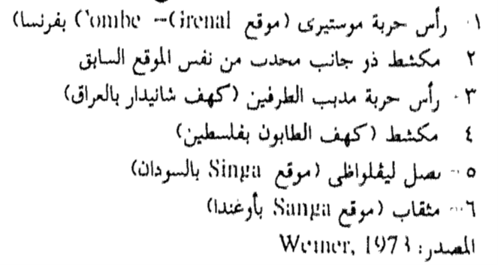
12

Slide 13
التطور الحضاري في العصر الحجري القديم الأعلى
يتفق هذا العصر مع جزء كبير من فترة جليد فورم، وجزء من فترة تقهقر الجليد التي أعقبت هذا الدور منذ حوالى 40 الف سنة واستمرت حتى 10 الأف سنة مضت، وفى رأى أخر أن بدايته منذ 72 الف سنة أو ربما 32 الف سنة، وفى هذا العصر اختفى إنسان نياندرتال فجأة، وظهر نوع أخر وهو الإنسان العاقل وأيضا أصبحت الأحوال المناخية ملاءمة لمعيشة الإنسان وخاصة في نطاق العروض الوسطى، لذا سكن الإنسان لأول مرة مناطق لم تكن مسكونة من قبل، وغادر الكهوف صيفا لممارسة بعض النشاطات، وساد الجفاف مناطق الصحارى مما أدى إلى أن يهجرها الإنسان إلى مناطق أخرى يتوافر فيها النبات والصيد.
وتميز العصر بالثورة الحضارية، وظهرت قوة التخيل والتعبير لدى الإنسان لأول مرة.
كما تميز الطابع الحضاري لهذا العصر بالتعقد عن أي فترة حضارية أخرى، هذا الطابع الذى امتاز بسرعة الانتشار لدرجة انه وجد تشابه حضاري يشبه ذلك الذى ظهر في الحضارة الشيلية، إذ اصبح الإنسان في هذه الفترة متجانسا حضاريا وجنسياً.
13

Slide 14
التطور الحضاري في العصر الحجري القديم الأعلى
أما عن صناعة هذا العصر، فقد تركزت على صناعة النصال، حيث صنع أدوات ضمت المدى والمكاشط والمحافز والمثاقب، ومن الأسلحة نجد السهام ورؤوس الرماح.
ونظرا لظهور الإنسان العاقل وهو جد الإنسان الحالي، فقد عاش في بيئات جغرافية متباينة، هذا التباين أعطى شيئا من العزلة الجغرافية، سمحت لجماعات بشرية أن تكتسب صفة البيئة، وان تنقل الصفات من جيل إلى أخر لتظهر لنا السلالات المعروفة حاليا، وان كان يمكن اعتبار سلالات الإنسان العاقل ما هي إلا مقدمات للسلالات الحالية.
سلالة كرومانيون:
من اشهر السلالات التي كشفت عنها النقاب في منطقة دوردوجن في جنوب فرنسا، وإنسان هذه السلالة هو صاحب الحضارة الاوريناسية التي تتميز بصناعة أقدم الآت الشظايا وأوسعها انتشارا من النصال والأزاميل والمخارز.
14

Slide 15
التطور الحضاري في العصر الحجري القديم الأعلى
سلالة شانسيلد:
عاشت في ظل مناخ بارج، حيث وجد هيكل بشرى في شانسليد في فرنسا. وتنسب إلى هذا الإنسان الحضارة السولترية التي تمتاز بأدوات حجرية تسبه في شكلها ورقة الصفصاف، وقد كانت حضارة قصيرة العمر، إذ حلت محلها الحضارة المجدلية.
سلالة كوم كابل.
عاشت في غرب أوروبا، وكان إنسان هذه السلالة اقصر من سلالة كرومانيون وأضيق وجها ورأسا ووجها وأكثر بروزا في عظام الحاجبين، وكان اقدم في الظهور من إنسان سلالة كرومانيون.
- سلالة جريمالدى.
وجدت بالقرب من مونت كارلو، وقد دلت الصفات الجنسية أنها تشبه الزنوج، وهذا التشابه يبدو واضحا جليا في تقاطيع الوجه وشكل الجمجمة ولاسيما نتوء وبروز الفم.
15

Slide 16
16

Slide 17
التطور الحضاري في العصر الحجري القديم الأعلى
أما عن حضارات العصر الحجري القديم فسنجد الحضارات التالية:
حضارة فرنسا
حيث حفظت الكهوف أثار تلك الحضارات ، وهى على النحو التالي:
الحضارة الشاتلبيرونية: وهى اقدم حضارات العصر الحجري القديم الأعلى، وتنسب إلى كهف شاتلبرون في فرنسا، ووجدت مخلفاتها مصاحبة لسلالة كوم كابل ومعظم أثار هذه الحضارة من النوع الموستيرى، فهي في معظمها أسلحة رديئة الصنع.
الحضارة الاوريناسية: يطلق عليها أيضا الحضارة الاوريجناسية وتنسب إلى كهف اوريجناس ويعتقد أن اصل هذه الحضارة من إفريقيا ( شمال إفريقيا من الحضارة القفصية) وذلك لتشابه صناعاتها مع صناعة الحضارة القفصية، وان كان هذا التشابه لا يقطع تماما بوجود صلة بين الحضارتين. وتميزت الحضارة بنصال ومخارز وأزاميل بطريقة النواة اكثر من طريقة التشظية، كما صنع أصحاب هذه الحضارة أدوات عظيمة.
17

Slide 18
التطور الحضاري في العصر الحجري القديم الأعلى
الحضارة الجرافيتية: وقد عاش أصحابها في نطاق يقع جنوب مناطق تواجد الحضارة الاوريناسية في جنوب وشرق أوروبا، وخاصة في روسيا الأوربية. وتحمل صناعات متطورة وربطها العلماء بالحضارة البريجودية التي كانت توازى الحضارة الشاتلبيرونية، ومع ذلك لا تختلف أدوات الحضارة الجرافيتية عن أدوات الحضارة الاوريناسية إذ شملت النصال والأزاميل والمخارز.
الحضارة السولترية: وجاءت عقب الحضارة الجرافيتية، واغلب الظن أن موطنها الأصلي هو إقليم وسط أوروبا خاصة المجر وبلغاريا، ثم انتشرت بعد ذلك في القارة، وتميزت صناعاتها بالتشظية بالضغط، واتخذت الآلات ورق الغار أو ورق الصفصاف، كما صنع أصحاب الحضارة نصالا ذات قاعدة.
18

Slide 19
التطور الحضاري في العصر الحجري القديم الأعلى
الحضارة المجدلية: وتعرف أيضا باسم الحضارة المجدلينية، وقد عمرت هذه الحضارة أطول فترة مقارنة بعمر الحضارات السابقة، ومكثت حتى نهاية البليوستوسين. ويعتقد أن موطنها الأصلي جنوب غرب فرنسا وشمال إسبانيا، وانتشرت بعد تطورها في بلجيكا وسويسرا وجنوب المانيا. وعاش أصحاب الحضارة في بيئة الحشائش، وتوفر لهم الصيد الجيد، ومن اهم الأدوات التي صنعوها المحفر الذى صنع من قرون الرنة، وكذلك الحراب المسننة، وأيضا تماثيل لحيوانات من العظم، والتي استخدمت كتميمة أو كحلية.
19

Slide 20
التطور الحضاري في العصر الحجري القديم الأعلى
أما عن حضارات هذا العصر خارج أوروبا فيمكن أن نلخصها فيما يلى:
1- نجح الإنسان في العصر الحجري القديم الأوسط في الانتشار نحو الشمال فاحتل مساحات كبيرة من روسيا الأوربية وأجزاء من سيبيريا.
2- انتقلت المؤثرات الحضارية إلى الصين وفى مرحلة تالية إلى اليابان.
3- وجدت حضارات في العراق تحمل صفات العصر الحجري الأعلى.
4- وجدت حضارات في ايران وسوريا ولبنان.
5- وجدت حضارات في مصر، وتنسب الحضارة السييلية التي عرفت في كوم امبو إلى هذا العصر وهى حضارة متطورة عن اللفواظية.
20

Slide 21
التطور الحضاري في العصر الحجري القديم الأعلى
6- عرفت تونس حضارة العصر الحجري القديم الأعلى فيما يسمى بالحضارة العاطرية.
7- عرف إقليم برقة حضارة الدبة.
8- عاصرت الحضارة القفصية في غربي تونس وشرقي الجزائر الحضارة العاطرية، وتشابهت أدواتها مع الحضارة الاوريناسية في إسبانيا.
9- وعلى الساحل الشمالي لسلسة جبال اطلس المغرب عاش أصحاب الحضارة الوهرانية.
10- وعاش أصحاب الحضارة الماجوسيانية في بعض مناطق شرق ووسط إفريقيا.
21

Slide 22
بحمد الله
مع أطيب التمنيات بالتوفيق د. حسن مرزوق السيد محمود

Slide 23
نظام التعليم المطور للانتساب
الدراسات الاجتماعية كلية الآداب – قسم
شعبة الجغرافيا
اسم المقرر: الجغرافيا التاريخية
Historical Geography
رمز المقرر: جغر7405438
عدد الساعات: 2 (نظري)
د. حسن مرزوق السيد محمود
23

Slide 24
المحاضرة السادسة
حضارات
العصر الحجري
المتوسط

Slide 25
حضارات العصر الحجري المتوسط
25

Slide 26
حضارات العصر الحجري المتوسط
تميز العصر الحجري المتوسط ببعض الملامح العامة، يختص بعضها بالبيئة التي عاش فيها أصحاب حضارات هذا العصر، والبعض الآخر كملامح عامة مشتركة بين حضارات العصر.
وقد أمكن تتبع حضارات العصر الحجري المتوسط في المناطق التي حدثت فيها تغير مناخي واضح، سواء تلك التي ارتفعت فيها درجة الحرارة وكثرت فيها الأمطار، أو تلك التي قل مطرها كما في شمال إفريقيا وغرب أسيا.
وقد حدثت تحركات سكانية داخل أوروبا أو بين شمال إفريقيا وأوروبا حيث دفع الجفاف جماعات من شمال إفريقيا ليستقروا في أوروبا بعناصر حضارية جديدة لها الأبعاد الجغرافية التي يمكن أن نتلمسها عند دراسة حضارات أوروبا في هذا العصر.
26

Slide 27
كان أيضا من سمات هذا العصر أن
27

Slide 28
حضارات العصر الحجري المتوسط
28

Slide 29
حضارات العصر الحجري المتوسط
29

Slide 30

حضارات العصر الحجري المتوسط
30

Slide 31
أولاً: حضارات شمال أوروبا
تطورت حضارات العصر الحجري القديم الأعلى في شمال أوروبا إلى حياة العصر الحجري الحديث.
ومن حضارات العصر الحجري المتوسط في شمال أوروبا المجلموزية (وحضارة فوسنا، وحضارة كومسا) وهى أهمها على الإطلاق، وتنسب الحضارة إلى مجموعة سكانية عاشت على امتداد سواحل الأطلسي، وفى المانيا. وقد كون المجملوزيين في الفترة المبكرة من حضارتهم مجموعات مختلفة منها اللارينين شمال إيرلندا، والاوبانيين في بريطانيا.
ولا يعرف إلا القليل عن طبيعة التجمعات السكانية للحضارة المجلموزية، بيد أنهم قد تمكنوا من أن يلائموا حياتهم للعيش وسط الغابات الباردة، ففي الفترة التي سبقت الفترة القارية صنعوا أدوات لقطع وتشكيل الأخشاب، كالفؤوس والمطارق والأزاميل، كما صنعوا أدوات من العظم وقرون الحيوانات.
31

Slide 32
بعض الأدوات التي تنسب إلى الحضارة المجلموزية ( سهام ومقاشط ومعاول وأدوات قزمية ومن اسفل قارب خشبي
32

Slide 33
أولاً: حضارات شمال أوروبا
وكان القنص وصيد الأسماك الأساس الاقتصادي لأصحاب الحضارة المجملوزية ، إذ استخدموا الرماح في قنص الثور البرى والايل الأحمر المعروف باسم اليحمور بغرض الحصول على اللحم، كما قنصوا الدب البنى والثعلب والقندس والسنجاب للحصول على الفراء واللحم، كما استخدموا السهام الخشبية في صيد الطيور، وفى المناطق التي سادتها حشائش التندرا، اصطادوا حيوان الرنة.
كما استخدموا الشباك لصيد الأسماك، ومن اهم ما كانوا يصطادونه سمك الكراكي ، وكان لديهم قوارب بلغت أطواله اكثر من 3 امتار، واستخدموا الكلب كمعاون لهم في الصيد.
أما حضارة فوسنا، فقد عاش أصحابها إلى الجنوب من المجملوزيين، على حين انتشرت إلى الشمال من مواقع الحضارة المجملوزية حضارة كومسا التي امتدت شمال الدائرة القطبية.
33

Slide 34
ثانياً: حضارات جنوب غربي أوروبا.
34

Slide 35
ثانياً: حضارات جنوب غربي أوروبا.
35

Slide 36
ثانياً: حضارات جنوب غربي أوروبا.
36

Slide 37
ثانياً: حضارات جنوب غربي أوروبا.
1- الحضارة الازيلية:
تنسب إلى احد المواقع في مقاطعة اريج الفرنسية، وعاش أصحابها في فرنسا وإسبانيا وبعض مواقع سويسرا وإنجلترا. وتشبه أدواتها أدوات الحضارة المجدلية في مرحلتها الأخيرة، ومعظم الأدوات صغيرة الحجم من المدى والمقاشط والمثاقب ورؤوس الرماح التي صنعت من الصوان، ومن العظام وقرون الحيوانات صنعوا الخطاطيف.
وكان القنص والصيد هما أساس الحياة الاقتصادية للحضارة، فقنصوا الأرنب والغزال، واصطادوا الأسماك في المواقع القريبة من الساحل.
2- الحضارة السوفترية:
وتنسب أيضا إلى احد المواقع في فرنسا، ويطلق عليها أحيانا اسم ا لحضارة الطردنوازية السفلى، أو بعابرة أخرى فهي مقدمة لحضارة أخرى لاحقة تحمل اسم الطردنوازية ، وهى حضارة متطورة محليا عن حضارة العصر الحجري القديم الأعلى.
37

Slide 38
ثانياً: حضارات جنوب غربي أوروبا.
وأدوات هذه الحضارة بشكل عام قزمية، واغلب الظن أنها عاصرت الأدوات القزمية في الحضارة المجدلية في منطقة البحر المتوسط، وقد نجح أصحاب هذه الحضارة في فرنسا في صنع رؤوس رماح اتخذت أشكال هندسية من المثلثات وأشباه المنحرفات.
3- الحضارة الطردنوازية:
تواجد أصحابها في فرنسا وإسبانيا وبريطانيا وبولندا وشرقا حتى روسيا. وصنعوا أدوات من الصوان معظمها قزمية ذات أشكال هندسية، وقل استخدامهم للعظام وقرون الحيوانات، وقنصوا الثور البرة والايل الأحمر والخنزير البرى، كما اصطادوا الأسماك.
ويطلق على ساكني السواحل من أصحاب الحضارة الطردنوازية اسم أخر هو أصحاب حضارة مخلفات المطابخ، وذلك لتوافر محصول الأسماك.
38

Slide 39
ثالثاُ: حضارات وسط وشرق أوروبا.
تعد امتدادا لحضارات العصر الحجري القديم الأعلى، ففي الهضبة السويسرية امكن التعرف على حضارة فورستيز التي وجدت بقاياها بالركامات الجليدية، وهى ذات نشأة محلية إذ تطورت عن الحضارة المجدلية. وقد صنع أصحابها المقاشط التي اتخذت الشكل الهلالي.
وفى وسط بولندا عرفت حضارة وينو وفى الأجزاء الغربية عرفت حضارة السويدرية التي استمرت لفترة طويلة.
في وادى الدانوب الأوسط امكن التعرف على عدة مواقع حضارية تنسب إلى العصر الحجري الأوسط، كما امكن التعرف على ثلاث مراحل لحضارات العصر الحجري المتوسط في منطقة البحر الأسود، تعرف الأولى باسم شان – كوبا، والثانية باسم مورزاك – كوبا ، وتعرف الثالثة باسم فاتما – كوبا ، وتختلف تلك المراحل عن بعضها من حيث الظروف المناخية ونوعية الأدوات.
وقد كانت لحضارات شرق أوروبا في العصر الحجري المتوسط دورها في المرحلة الانتقالية بين حياة القنص والترحال إلى حياة الزراعة والاستقرار.
39

Slide 40
رابعا: حضارات شمال إفريقيا
بدأ الجفاف في شمال إفريقيا منذ نهاية العصر الحجري القديم الأعلى، واتسعت مساحات الصحارى، وامتدت من المحيط الأطلسي إلى سواحل البحر الأحمر. وقد اشرنا سابقا إلى تغير أدوات حضارات العصر الحجري القديم الأعلى إلى القزمية في شمال إفريقيا خاصة في المواقع الجنوبية، وقد استمرت الحضارات بنفس مسماها في العصر الحجري المتوسط، وان هاجرت مجموعات من أصحابها إلى أوروبا واستقرت في المناطق الداخلية.
ففي الجزائر والمغرب استمرت الحضارة الوهرانية كما وجدت مخلفاتها في الجبل الأخضر بليبيا، وعاصرتها حضارة الدبة في برقة.
أما حضارة القفصية، فوجدت مخلفاتها بالقرب من جفصة في تونس، وتنسب إلى العصر الحجري القديم الأعلى، واستمرت في المتوسط، وكانت معاصرة للحضارة الوهرانية، واكتسبت أدواتها صفة القزمية.
40

Slide 41
خامساً: حضارات جنوبي غرب أسيا
يعد هذا الإقليم من الأقاليم الحضارية الرئيسة في العالم، حيث شهد البدايات الأولى للثورة الإنتاجية، والانتقال إلى المدنيات، وفيه عرفت الكتابة، ويعد بمثابة القلب للعالم القديم، وتتنوع بيئاته الجغرافية، ففيه السهول والهضاب والمرتفعات ومناطق معتدلة وأخرى صحراوية.
ومن اهم حضارات هذا الإقليم، زارى وباولى جاورا وكهف شانيدار في العراق، وتميزت الأدوات بالقزمية أيضا، وبداية معرفة الزراعة واستئناس الحيوان.
وهناك الحضارة الناطوفية التي تنسب إلى كهف الناطوف شمال غرب القدس في فلسطين، وينتمى أصحاب هذه الحضارة إلى سلالة البحر المتوسط المختلطة بدماء زنجية محدودة، وتجمع أدوات تلك الحضارة بين أنواع استخدمت في الصيد مثل رؤوس السهام وأدوات تشير إلى بداية الاستقرار وخاصة الشراشر والتى استخدمت في قطع النباتات البرية، ووجود الأسلحة القزمية التي تذكرنا بتبعية هذه الحضارة للعصر الحجري المتوسط.
41

Slide 42
بحمد الله
مع أطيب التمنيات بالتوفيق د. حسن مرزوق السيد محمود

Slide 43
نظام التعليم المطور للانتساب
الدراسات الاجتماعية كلية الآداب – قسم
شعبة الجغرافيا
اسم المقرر: الجغرافيا التاريخية
Historical Geography
رمز المقرر: جغر7405438
عدد الساعات: 2 (نظري)
د. حسن مرزوق السيد محمود
43

Slide 44
المحاضرة السابعة
العصر الحجري الحديث

Slide 45
العصر الحجري الحديث
أولاً: الإنجازات الاقتصادية:
1- الزراعة. 2- استئناس الحيوان.
ثانياً: الإنجازات الحضارية:
1- الآلات والأدوات. 2- الفخار.
3- القرى.
ثالثاً: المراكز الحضارية في العصر الحجري الحديث.
1- حضارات العصر الحجري الحديث في إقليم جنوب غرب أسيا.
2- حضارات العصر الحجري الحديث في أوروبا.
3- حضارات العصر الحجري الحديث في شرق وجنوب أسيا.
4- حضارات العصر الحجري الحديث في الأميركتين
45

Slide 46
العصر الحجري الحديث ( الإنجازات الاقتصادية)
تعد الزراعة واستئناس الحيوان اهم إنجازات الإنسان الاقتصادية في العصر الحجري الحديث:
1- الزراعة:
لم تأت معرفة الإنسان للزراعة بشكل فجائي، ولم تكن هذه المعرفة أيضا نتيجة اختراع يشبه ما نعرفه من الاختراعات المفاجئة، وإنما جاءت معرفتها بشكل تدريجي بحيث كانت مرحلة من الانتقال من مرحلة الجمع والالتقاط والقنص والصيد إلى مرحلة حراسة الحقول البرية وذود الطيور عنها حتى ينضج الحب.
- وكانت الزراعة الأساس الاقتصادي الأول لمجتمعات العصر الحجري الحديث، وارتبط بها كل نواحي التطور الحضاري والاجتماعي الذى شهدته البشرية خلال هذا العصر.
46

Slide 47
العصر الحجري الحديث ( الإنجازات الاقتصادية)
ومعرفة الزراعة وتحديد موطنها الأول كان مثار خلاف بين معظم دارسي عصور ما قبل التاريخ، وانقسمت الآراء إلى قسمين:
الأول: يضم الآراء والنظريات التي ربطت بين معرفة الزراعة والتغيرات المناخية التي تعرض لها العالم بعد انتهاء العصر الجليدي.
الثاني: يشتمل الآراء التي ربطت بين معرفة الزراعة وأسباب بشرية أو حضارية مع عدم إهمال الجانب الطبيعي ( التغيرات المناخية).
العلاقة بين استنبات المحاصيل الزراعية والتجمعات البشرية.
* لم تثبت الأدلة الاركيولوجية توافر نباتات مزروعة من جانب الأستراليين الأصليين، ومع ذلك فقد كان لهم معرفة بالمملكة النباتية تحددت من خلال تعاملهم معها بالحريق ليحل محلها اليام
47

Slide 48
العصر الحجري الحديث ( الإنجازات الاقتصادية)
ارتبطت معرفة الزراعة بمعرفة الصيادين وجامعي الغذاء بالمملكتين الحيوانية والنباتية خلال فترة زمنية طويلة.
كانت الحبوب لها الأولوية من جانب الصيادين وجامعي الغذاء، لذلك فليس من الغريب أن تكون هذه المحاصيل هي اهم ما زرعه سكان العصر الحجري الحديث.
أ- الزراعة وعلاقتها بالتغيرات المناخية.
1- نظرية سور:
حاول سور تتبع نشأة الزراعة من واقع المناطق التي كانت تنمو فيها المحاصيل بريا من قبل. ووضع سور في نظريته عن النشأة الأولى للزراعة عدة افتراضيات هي:
عرفت الزراعة في المجتمعات التي تتميز بوجود وفرة في إنتاج الغذاء، على أساس أن مناطق الجوع لا تسمح للإنسان بالتفكير واختيار النباتات للزراعة.
عرفت الزراعة في مناطق تتميز بتنوع خصائصها الجغرافية، إذ يؤدى هذا التنوع إلى تنوع في النباتات والحيوانات، فيختار الإنسان منها ما يناسبه.
48

Slide 49
العصر الحجري الحديث ( الإنجازات الاقتصادية)
ج- ابتعدت الزراعة في أول الأمر عن مناطق الأنهار التي تتميز بالفيضانات العالية، وقد حدد سور نشأة الزراعة في مناطق التلال والأراضي الجبلية حيث تتوفر الحماية الطبيعية للزراعات.
د- عرفت الزراعة في مناطق الغابات حيث تتوافر التربة الصالحة للزراعة، كما أن هذه المناطق قد عرفت الفأس اليدوية الحجرية من قبل.
و- كان مخترعو الزراعة يتمتعون بمهارات خاصة بحيث تمكنهم من معرفة وتجربة الزراعة، وحدث نفس الشيء بالنسبة للصيادين، بحيث إلى استئناس الحيوانات.
ز- عرفت الزراعة في مناطق تميزت باستقرار السكان.
49

Slide 50
العصر الحجري الحديث ( الإنجازات الاقتصادية)
وقد اقترح سور بناءا على ما ساقه من افتراضات أن الموطن الأول للزراعة هو جنوب شرقي أسيا، إذ أن هذه المنطقة تتوفر فيها كل المقومات اللازمة لنشأة الزراعة، فالمنطقة تتميز بتنوع تضاريسي ونباتي كبير، كما يوجد بها مناخ رطب يمتاز بوجود رياح تسقط أمطار وفيرة وفى نفس الوقت تمتاز بفترات جافة، ذلك إلى جانب أن هذه المنطقة تمتاز بوجود عدد كبير من الأنهار التي تساعد على الاتصال بين أجزاء العالم القديم، كما تعد بيئات مواتية للصيد.
واقترح سور منطقة أخرى لمعرفة الزراعة، تتمثل في شمال غربي أمريكا اللاتينية خاصة في جواتيمالا، حيث عرفت الذرة والقرع والفول ثم انتشرت بعد ذلك إلى أمريكا الشمالية وجبال الانديز، مستندا في ذلك إلى عوامل تشبه تلم التي تميز بها إقليم جنوب شرقي أسيا.
وواجهت النظرية نقدا كان اهم ما جاء فيه.
أن الاستقرار يجب أن يكون بعد معرفة الزراعة.
الجوع والغذاء من أسباب بحث الإنسان عن مصادر أخرى للغذاء.
أثبتت الأدلة الاركيولوجية أن الزراعة عرفت في مناطق الحشائش شبه الجافة.
50

Slide 51
العصر الحجري الحديث ( الإنجازات الاقتصادية)
نظرية تشيلد:
افترض تشيلد أن منطقتي شمال إفريقيا وغرب أسيا هما الموطن الأصلي للزراعة، بسبب ظروف المناخ التي سادت هاتين المنطقتين، بعد انتهاء الفترات المطيرة.
وحدد أيضا مناطق الواحات كموقع للزراعة في المنطقتين بسبب توافر المياه الجوفية التي تنبثق من العيون.
وخلاصة رأى تشيلد أن الظروف المناخية في أواخر البليوستوسين حتمت على الجماعات القليلة المتناثرة في مساحات واسعة أن تعيش في أماكن محدودة ضيقة كوادي النيل الأدنى ودجلة والفرات، وفى بعض الواحات المتناثرة في إقليم التركستان.
51

Slide 52
العصر الحجري الحديث ( الإنجازات الاقتصادية)
ب- الزراعة وعلاقتها بالعوامل البشرية والحضارية.
1- نظرية بريدوود.
فسر نشأة الزراعة بعوامل حضارية، على أساس أن التغيرات المناخية في إقليم جنوب غربي أسيا وشمال إفريقيا في نهاية البليوستوسن لم تكن مختلفة كثيرا عن التغيرات المناخية التي حدثت في فترات أخرى من هذا العصر.
وفى رايه أن مناطق التلال الواقعة بالقرب من إقليم الهلال الخصيب كانت بمثابة (نطاقات نووية) أو بؤرية لقيام الزراعة، لتميزها بتنوع البيئة الطبيعية من ظروف مناخية ونباتية وحيوانية، وهو ما سمح للإنسان باستغلالها، ولا يمكن معرفة الزراعة في هذه المناطق قبل نهاية البليوستوسين على أساس أن المستوى الحضاري للإنسان لم يصل إلى الحج الذى يمكنه من معرفة الزراعة، ومن هذه النطاقات البؤرية انتشرت الزراعة إلى جهات مختلفة من العلام بطريقة الغزو الحضاري معتمدة في ذلك على نظام زراعة القرية.
ونقدت النظرية على أساس:
انه لم تسمح الظروف المناخية الدفيئة في البليوستوسين الأسفل والأوسط بمعرفة .
عدم توفر ادلة اركيولوجية تثبت تفسير نشأة الزراعة بأسباب بشرية حضارية.
52

Slide 53
العصر الحجري الحديث ( الإنجازات الاقتصادية)
الزراعة وعلاقتها بالعوامل البشرية والحضارية.
2- نظرية بينفورد.
قدمت عام 1964 وافترض فيها بينفورد أن الأقاليم التي تتميز بوفرة المواد الغذائية سواء عن طريق القنص أو الجمع والالتقاط، يحدث فيها توازن بين أعداد السكان والغذاء، وفى مثل هذه الظروف المستقرة تعيش المجموعات الحضارية في مستوى استهلاكي للغذاء، يقع ادنى من الإمكانات المتاحة للحصول على الغذاء. وبالتالي تصبح الحاجة إلى غذاء اكثر محدودة، وقد حاول بينفورد تفسير نشأة الزراعة في نهاية البليوستوسين بعاملين رئيسيين هما:
أ- التغير في عناصر البيئة الطبيعية والذى ارتبط به تقلص في صورة الحياة الطبيعية، وبالتالي تناقص فرص الحصول على الغذاء ومن ثم اختلال التوازن بين حجم السكان والكميات المتاحة من الغذاء.
53

Slide 54
العصر الحجري الحديث ( الإنجازات الاقتصادية)
ب- حدوث تغير في التركيب الديموجرافى للإقليم، بحيث يؤثر كل إقليم في الأخر، وبالتالي يحدث اختلاف في التوازن بين حجمي السكان والغذاء، إذ ترتفع الكثافة السكانية في منطقة على حساب أخرى.
معنى ما سبق، أن بينفورد يعتبر أن التغيرات المناخية التي حدثت في البيوستوسين الأعلى سببا ثانويا في تفسير نشأة الزراعة، بينما يعتبر العامل الديموجرافى هو العامل الأول.
وخلاصة النظرية، أن أعداد تحركت مع نهاية البليوستوسين من سكان المناطق السهلية الساحلية إلى جهات داخلية وذلك في الشرق الأوسط واسيا وأمريكا الوسطى والجنوبية.
54

Slide 55
العصر الحجري الحديث ( الإنجازات الاقتصادية)
نقد النظرية:
( لم تتلق الجهات الداخلية خلال البليوستوسين إلا كميات محدودة من الأمطار سمحت بنمو حياة عشبية أو نباتات تتحمل الجفاف، عاش عليها الإنسان قانصا للحيوانات وجامعا للغذاء، وقد تأثرت الجهات الساحلية بالتغيرات في مستوى سطح البحر خلال البليوستوسين، وادى ذلك بطبيعة الحال إلى قيام مجتمعات شبه مستقرة أو مجتمعات أخرى مستقرة تمارس حرفة الصيد البحري).
وبناء على ذلك تصبح تحركات السكان من المناطق الساحلية إلى الجهات الداخلية المجاورة لها قائمة في الأجيال المتأخرة، وقد نمت هذه التحركات بعد معرفة الزراعة في الجهات الداخلية وليس قبلها وهو عكس ما تصوره بينفورد.
55

Slide 56
العصر الحجري الحديث ( الإنجازات الاقتصادية)
نظرية فلانرى:
قدمت عام 1968 لمعالجة القصور في النظريات السابقة ( بريدوورد – بينفورد ) واعتمدت على مبادئ عدة طبقها على وادى تيهواكان في المكسيك.
وقد افترض فلانرى في نظريته، أن الانتقال من حياة القنص والجمع إلى الزراعة مع حدوث تغير في أنماط العمران والتركيب الاجتماعي.
واعتقد فلانرى أن معرفة الإنسان للزراعة كانت لظروف أجبرته على ذلك، أو بعبارة أخرى لم يكن له حق الاختيار.
56

Slide 57
العصر الحجري الحديث ( الإنجازات الاقتصادية)
وفى النهاية لا نجد إجابة واضحة عن السؤال التالي: أين نشأت الزراعة؟
الإجابات عديدة وانقسمت إلى نظريتين: الأولى تجيب على السؤال من منطلق أن الزراعة نشأت في مكان معين ثم انتشرت إلى بقية مناطق العالم.
والثانية: ترى أن العقل البشرى يتمتع بإمكانات كبيرة، فحيث تظهر البيئة الملائمة تظهر الحضارة المناسبة، فمن الجائز أن تكون الزراعة قد نشأت في أماكن مختلفة وأزمنة مختلفة.
- تتبع الاركيولوجيون الموطن الأصلي للزراعة من خلال البحث عن الأثار الخاصة بنشأتها، في مواطن الحضارات القديمة، فحيثما وجدت الآلات الحجرية المستخدمة في الزراعة كالمناجل أو أدوات أخرى مثل الطواحين أو الفخار كان هذا دليلا على وجود الزراعة، بالإضافة إلى بقايا نباتات مثل القمح والشعير اللذان يعدان من اقدم الحبوب التي عرفت في العصر الحجري الحديث.
57

Slide 58
العصر الحجري الحديث ( الإنجازات الاقتصادية)
وتشير الأدلة من تتبع أصول الأنواع البرية للنباتات والحيوانات إلى أن إقليم جنوب غربي أسيا هو الوطن الأول للزراعة، ففي عدة مواقع في السواحل الشرقية للبحر المتوسط وهضبة الأناضول وأراضي الرافدين وهضبة ايران، عثر على بقايا أنواع برية من القمح والشعير، وبعض محاصيل البقول خاصة العدس والحمص والجلبان بالإضافة إلى كتان. كما وجدت بقايا عظام حيوانات خاصة الماعز والأغنام والماشية والخنازير.
ورغم الاعتراف بان إقليم جنوب غربي أسيا هو الوطن الأصلي للزراعة، فقد اختلفت الآراء أيضا حول تحديد منطقة معينة داخل الإقليم لمعرفة الزراعة، فهناك من يرى أن هذه المنطقة هي حوض قزوين، ويعتقد البعض الأخر أن مرتفعات الأناضول وهضبة ايران وحوض قزوين وبلوخستان ووسط شبه الجزيرة العربية كلها مناطق هامشية لمراكز الزراعة الرئيسية. ومن هذه الأقاليم انتشرت الزراعة إلى جهات العالم القديم عن طريق الغزو الحضاري.
58

Slide 59
العصر الحجري الحديث ( الإنجازات الاقتصادية)
وقد اختلفت أسباب انتشار الزراعة من موطنها إلى الجهات الأخرى:
1- نمو الحياة المدنية في مراكز الحضارات القديمة في الحوض الشرقي للبحر المتوسط وفى شرقي أوروبا والهند.
2- طريقة الزراعة البدائية التي اتبعها الزراع الأوائل التي سببت إجهاد التربة باستثناء مناطق الأودية التي توافرت لها مقومات تجديد خصوبة التربة، بما تحمله الأنهار من طمى، ولذلك كان على مجتمعات المزارعين أن تهجر محلاتها من أن لأخر لتبحث عن حقول جديدة في أماكن غير مأهولة، أو تستولى على أراض مازالت في أيدي جامعي القوت وصيادي البر والبحر.
3- الزيادة السكانية في مناطق الحضارات القديمة والمرتبطة باختراع الآت جديدة وزيادة إنتاجية الأرض أثره في الوصول إلى مرحلة زاد فيها السكان عن إنتاج الطعام، وبالتالي حدثت تحركات سكانية إلى مناطق اقل ازدحاما لم تصلها الزراعة.
59

Slide 60
60

Slide 61
انتشار الزراعة في أوراسيا وإفريقيا
61

Slide 62
62

Slide 63
63

Slide 64
العصر الحجري الحديث ( الإنجازات الاقتصادية)
استئناس الحيوانات.
أ- الأغنام:
يبدو أن كل الأغنام المستأنسة حاليا قد انحدرت من ثلاثة أنواع معمرة من أغنام أوفيس البرية، واكثر هذه الأنواع أهمية الوربال الذى ربما استأنسه أصلاً الرعاة الأوائل في جنوب غربي أسيا. وقد عرف سكان العصر الحجري الحديث أغنام الموفلون وكان انتشارها نحو الغرب اكثر من أغنام الاوربال، وحاليا تعيش في جنوب أوروبا.
ب – الماعز:
اعتمد الإنسان على الماعز لسد احتياجاته من الألبان، وبسبب مقدرته على العيش على الحشائش الفقيرة، وتتميز الأغنام
بشكل عام بوجود نوع من الحركة بحثاً عن العشب وهو ما يشبه حاليا ظاهرة الهجرة الفصلية. وبشكل عام فشلت الأدلة في إثبات مكان معرفة سكان العصر الحجري الحديث للأغنام.
64

Slide 65
العصر الحجري الحديث ( الإنجازات الاقتصادية)
ج- الخنازير:
تثبت الأدلة الاركيولوجية معرفة إنسان الشرق الأوسط لاستئناس الخنازير منذ حوالى 8 الأف سنة مضت، كما عرفت في جنوب شرق أوروبا منذ حوالى 9 الأف سنة مضت، ويعتقد أن استئناسه جاء في أوقات مختلفة ومواقع متباينة لكونه يعيش خارج القرى في حياة برية.
د- الماشية:
جاء استئناسها متأخرا ، فهي اكثر برية كما تتطلب ملاحظة وتنظيما من جانب الإنسان عند استئناسها، أو بمعنى أخر أنها لم تستأنس بطريقة عشوائية.
وتظهر الأدلة الأثرية أن إنسان العصر الحجري الحديث قام باستئناس أنواع برية مختلفة من الماشية، كان أهمها نوع الزيبو، الذى عرف في مرتفعات بلوخستان. كما تظهر الأدلة أيضا أن الماشية الحالية تنحدر من النوع الأوربي المنقرض Urus والذى عاش في أوروبا منذ فترة جليد ريس.
65

Slide 66
العصر الحجري الحديث ( الإنجازات الاقتصادية)
هـ- حيوانا الحمل والجر:
لا يعرف إلا القليل عن استئناس معظم حيوانات الحمل والجر، فمن الحيوانات التي عرفتها الأميركتين اللاما والالباكا خاصة في مرتفعات أمريكا الجنوبية، ويبدو أن اللاما قد انحدرت من حيوان الجوانكو البرى.
ويلاحظ أن استئناس الحصان جاء في فترة متأخرة، إذ ليس هناك أي دليل يشير إلى أن إنسان العصر الحجري القديم أو المتوسط قد تمكن من استئناسه. ويفترض أن استئناسه قد تم قبل تاريخ إدخاله بواسطة رعاة الشرق الأدنى إلى أوروبا منذ الألف الثانية قبل الميلاد.
أما الجمل، فقد وجدت بقاياه في مواقع معينة في تريبولى، وتظهر بقاياه والحصان في مستوى واحد في بلوخستان مع مستوى بقايا ماشية الزيبو.
66

Slide 67
بحمد الله
مع أطيب التمنيات بالتوفيق د. حسن مرزوق السيد محمود

Slide 68
نظام التعليم المطور للانتساب
الدراسات الاجتماعية كلية الآداب – قسم
شعبة الجغرافيا
اسم المقرر: الجغرافيا التاريخية
Historical Geography
رمز المقرر: جغر7405438
عدد الساعات: 2 (نظري)
د. حسن مرزوق السيد محمود
68

Slide 69
المحاضرة الثامنة
العصر الحجري الحديث

Slide 70
العصر الحجري الحديث
أولاً: الإنجازات الاقتصادية:
1- الزراعة. 2- استئناس الحيوان.
ثانياً: الإنجازات الحضارية:
1- الآلات والأدوات. 2- الفخار.
3- القرى.
ثالثاً: المراكز الحضارية في العصر الحجري الحديث.
1- حضارات العصر الحجري الحديث في إقليم جنوب غرب أسيا.
2- حضارات العصر الحجري الحديث في أوروبا.
3- حضارات العصر الحجري الحديث في شرق وجنوب أسيا.
4- حضارات العصر الحجري الحديث في الأميركتين
70

Slide 71
العصر الحجري الحديث ( الإنجازات الحضارية)
تعد الزراعة واستئناس الحيوان من العلامات البارزة للإنجازات الاقتصادية للإنسان، وفيما يلى صورة عامة عن الإنجازات الحضارية للإنسان، أي الجانب المادي للحضارة، وتتمثل هذه الإنجازات في الآلات والأدوات وصناعة الفخار والقرى:
1- الآلات والأدوات:
اكتملت الثورة الحضارية في العصر الحجري الحديث بتصنيع الآت خاصة، بتجهيز الأرض للزراعة كالمحاريث والات الحصد كالمنجل ذي الأسنان الصوانية، وأدوات لفصل الحب عن القس، ورحى لطحنه بعد ذلك.
71

Slide 72
72

Slide 73
73

Slide 74
74

Slide 75
75

Slide 76
76

Slide 77
77

Slide 78
78

Slide 79
79

Slide 80
80

Slide 81
81

Slide 82
82

Slide 83
83

Slide 84
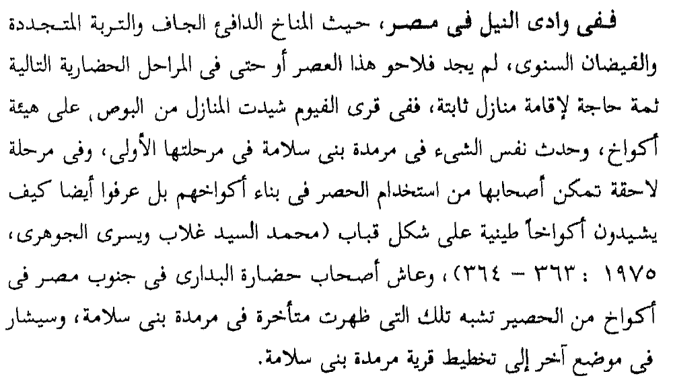
84

Slide 85
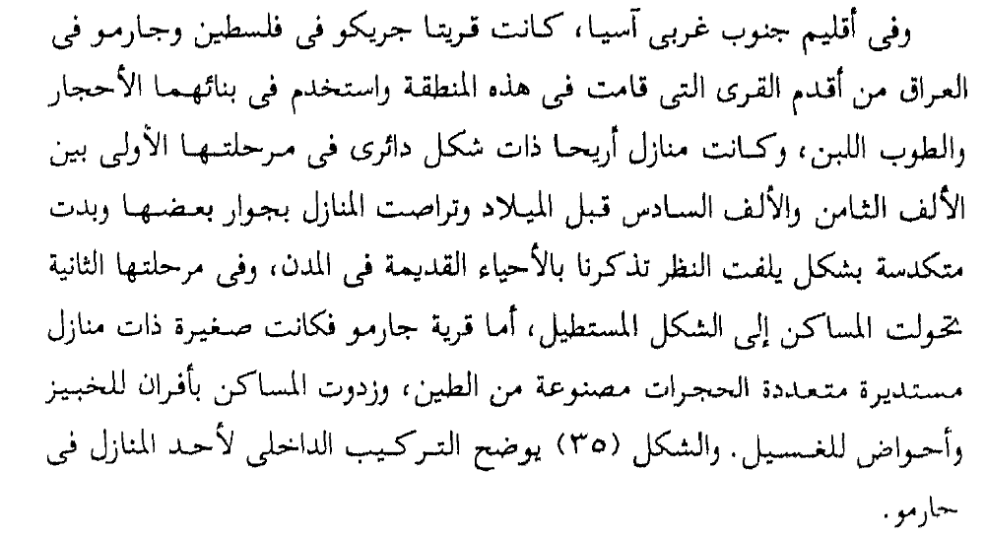
85

Slide 86
86

Slide 87
بحمد الله
مع أطيب التمنيات بالتوفيق د. حسن مرزوق السيد محمود

Slide 88
نظام التعليم المطور للانتساب
الدراسات الاجتماعية كلية الآداب – قسم
شعبة الجغرافيا
اسم المقرر: الجغرافيا التاريخية
Historical Geography
رمز المقرر: جغر7405438
عدد الساعات: 2 (نظري)
د. حسن مرزوق السيد محمود
88

Slide 89
المحاضرة التاسعة
العصر الحجري الحديث

Slide 90
العصر الحجري الحديث
أولاً: الإنجازات الاقتصادية:
1- الزراعة. 2- استئناس الحيوان.
ثانياً: الإنجازات الحضارية:
1- الآلات والأدوات. 2- الفخار.
3- القرى.
ثالثاً: المراكز الحضارية في العصر الحجري الحديث.
1- حضارات العصر الحجري الحديث في إقليم جنوب غرب أسيا.
2- حضارات العصر الحجري الحديث في أوروبا.
3- حضارات العصر الحجري الحديث في شرق وجنوب أسيا.
4- حضارات العصر الحجري الحديث في الأميركتين
90

Slide 91
العصر الحجري الحديث ( المراكز الحضارية في العصر الحجري الحديث)
تضمنت الدراسة الخاصة بإنجازات الإنسان في المجالين الاقتصادي والحضاري في العصر الحجري الحديث، إشارات إلى بعض مواطن الحضارة في هذا العصر، ويختص هذا القسم بإلقاء الضوء على أهم المراكز الحضارية التي قامت في مناطق العالم المختلفة
1-حضارات العصر الحجري الحديث في إقليم جنوب غربي أسيا:
سبق أن أوضحنا أن الزراعة موطنها الأصلي جنوب غرب أسيا، رغم تحفظات بعض العلماء، وقد تمكن سكان هذه المنطقة من التغلب على عيوب النظام الاقتصادي في العصر الحجري الحديث التي تتمثل في الصراع بين الزراع ومنتجي الطعام من جهة وجامعي الطعام من القناصين والصيادين والملتقطين من ناحية أخرى. ففي هذه المنطقة زاد الإنتاج مما سمح بوجود فائض غذائي يسمح بإعالة قسم كبير من المجتمع لا يشترك مباشرة في إنتاج الطعام، وقد ساعد ذلك ما تتمتع به المنطقة من إمكانات كبيرة لعبت دورا هاما في تطور الحضارة.
91

Slide 92
العصر الحجري الحديث ( المراكز الحضارية في العصر الحجري الحديث)
ويوجد نحو 19 موقعا تنسب إلى العصر الحجري الحديث في هذا الإقليم، غير أن أهمها جريكو وجارمو وتل حسونة وكهف البلت وتل العبيد وسيالك، وقد تمنت هذه المواقع منذ أواخر الألف السادس قبل الميلاد من الانتقال من حياة العصر الحجري المتوسط إلى حياة العصر الحجري الحديث.
وتتجمع هذه المواقع في ثلاثة مراكز حضارية رئيسة: يتمثل المركز الأول في جنوب تركيا وشمال فلسطين وغرب سوريا، والمركز الثاني في شمال العراق وشرق سوريا، والمركز الثالث يقع على الهضبة الإيرانية. وفيما يلى عرض لبعض المراكز الحضارية.
92

Slide 93
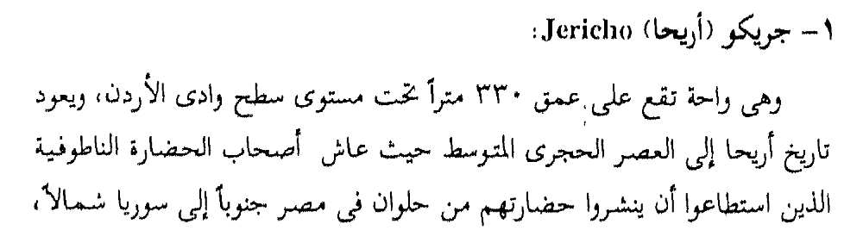
أ- حضارات فلسطين وسوريا ولبنان
93

Slide 94
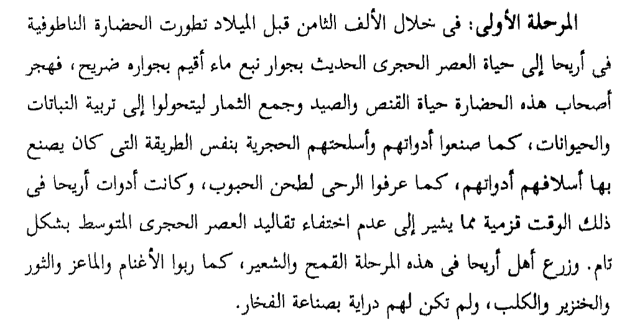
94

Slide 95
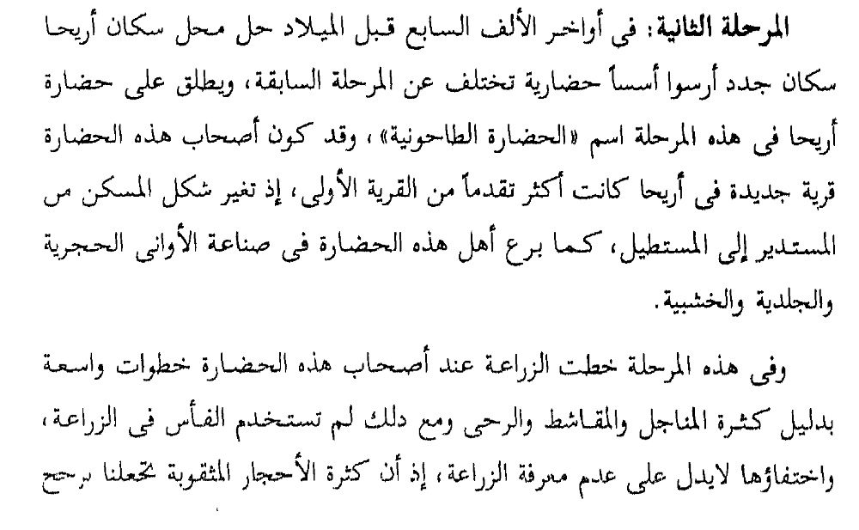
95

Slide 96
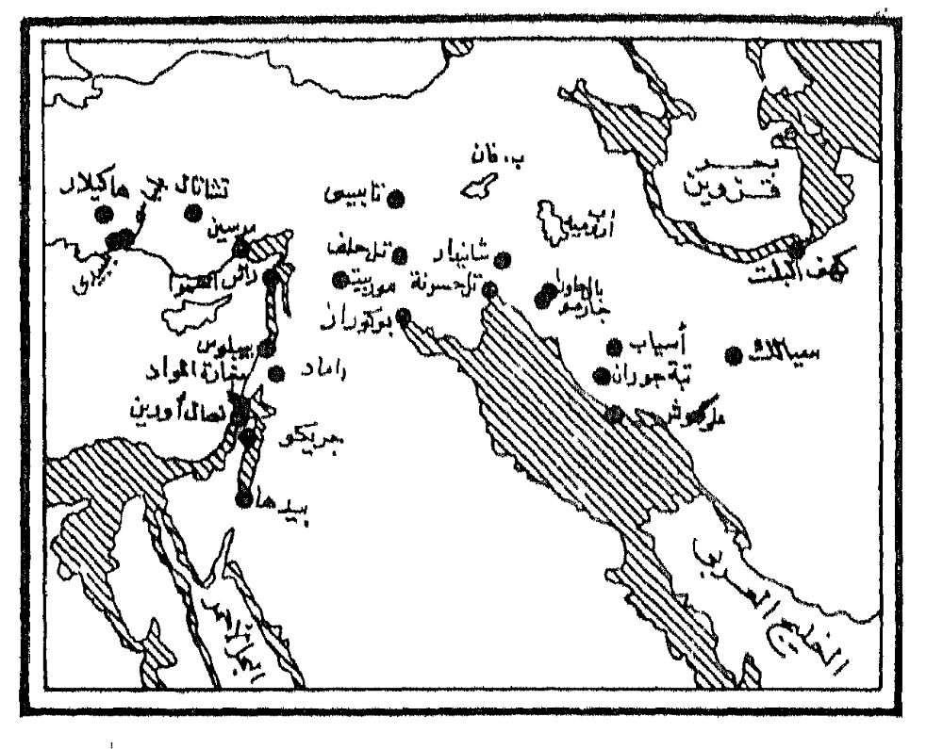
المواقع الحضارية في مرحلة الانتقال إلى حياة الزراعة في إقليم جنوب غربي أسيا
96

Slide 97
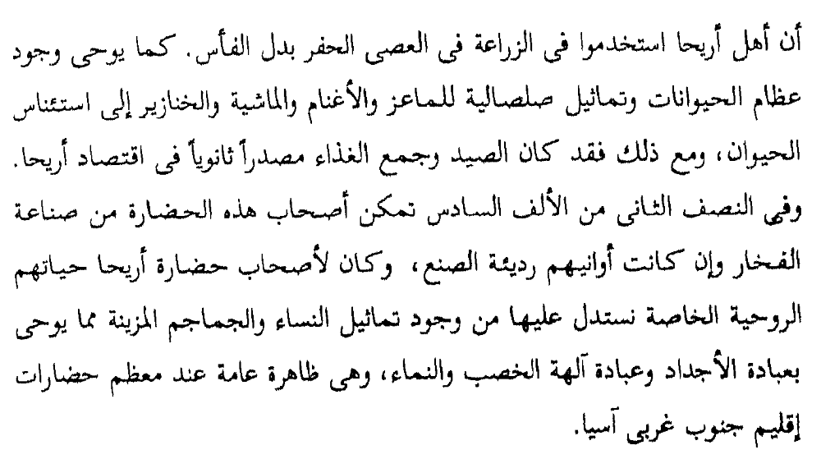
97

Slide 98
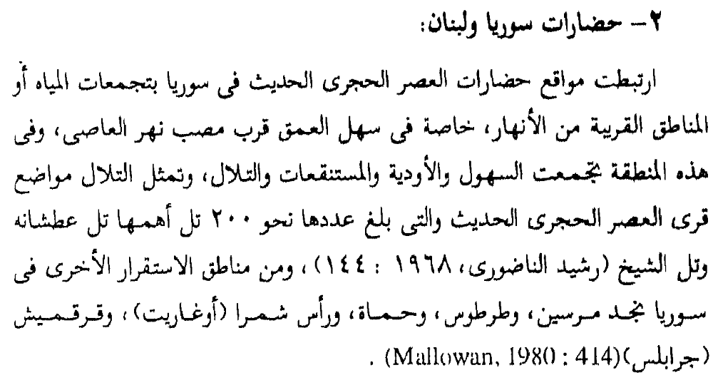
98

Slide 99
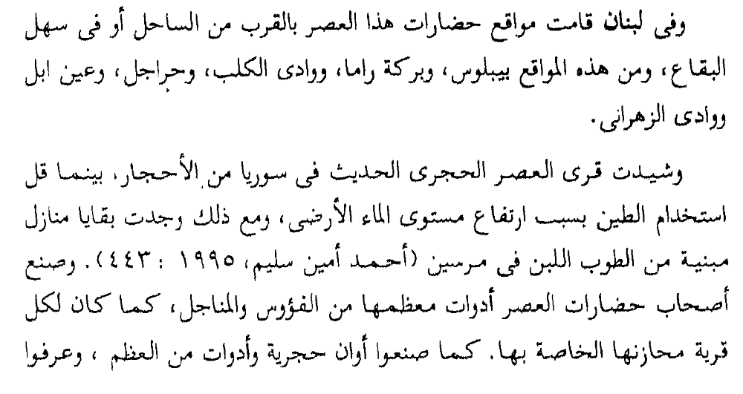
99

Slide 100
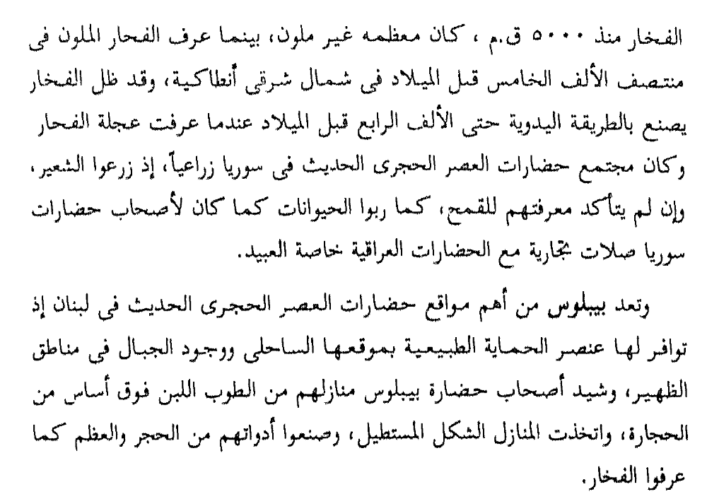
100

Slide 101
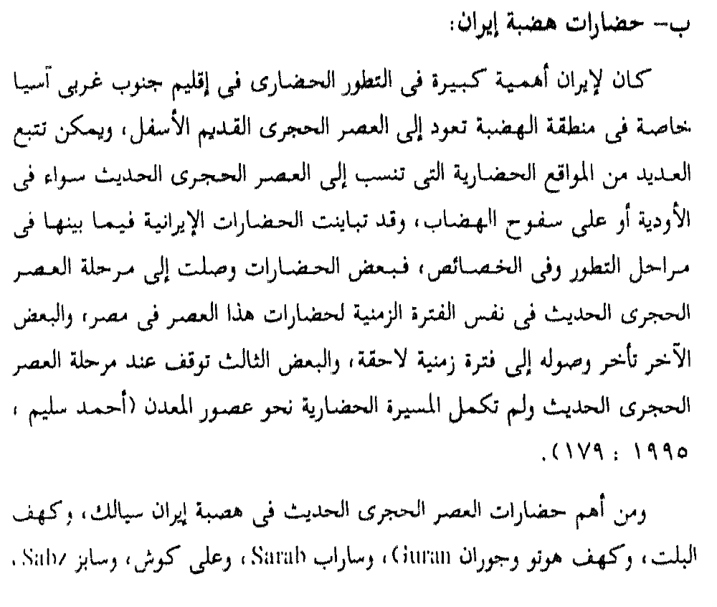
101

Slide 102
102

Slide 103
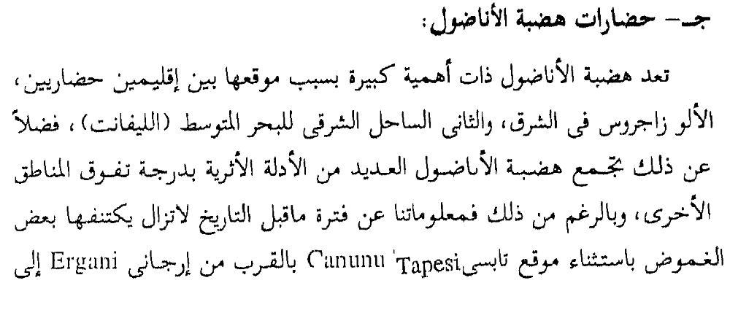
103

Slide 104
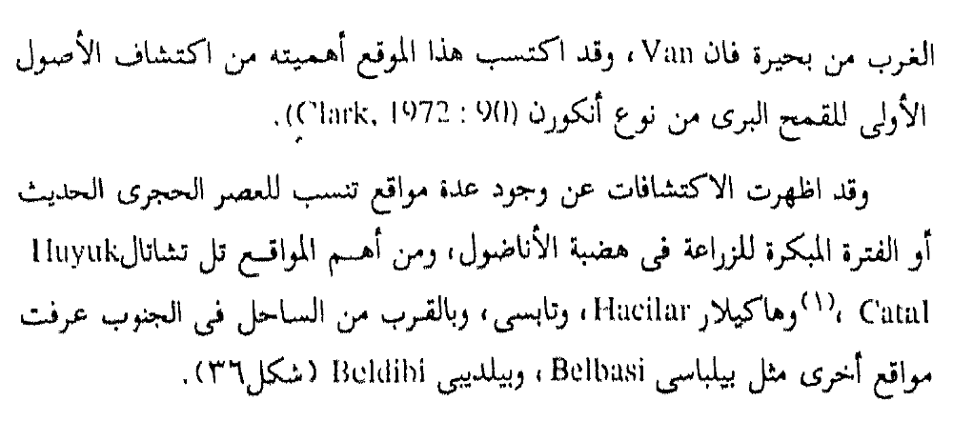
104

Slide 105
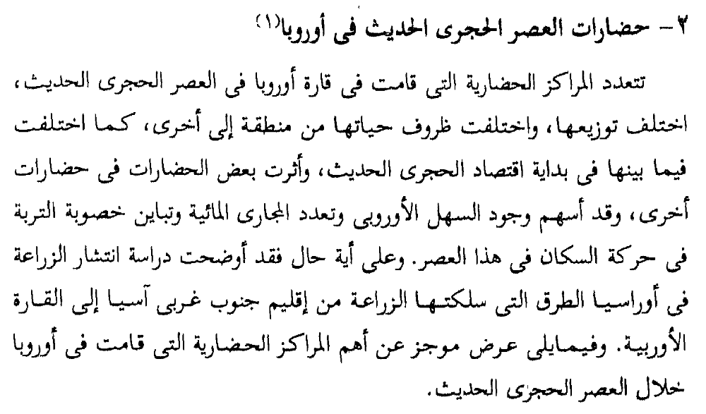
105

Slide 106
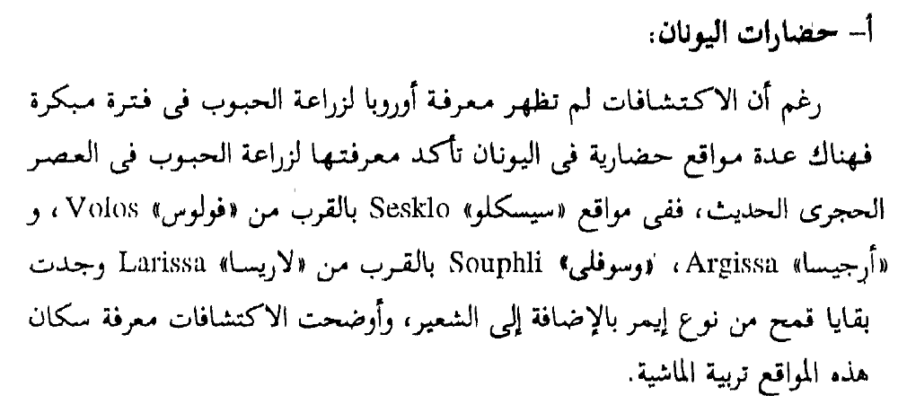
106

Slide 107
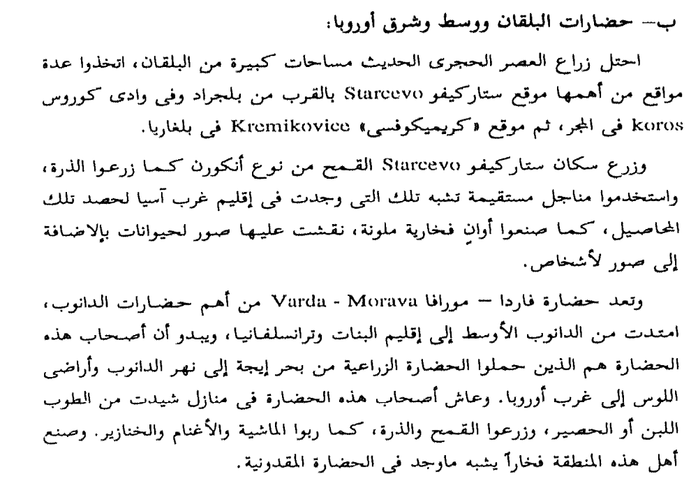
107

Slide 108
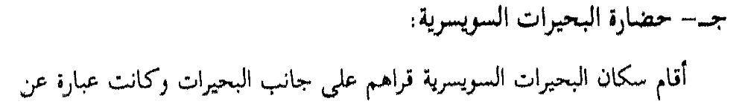
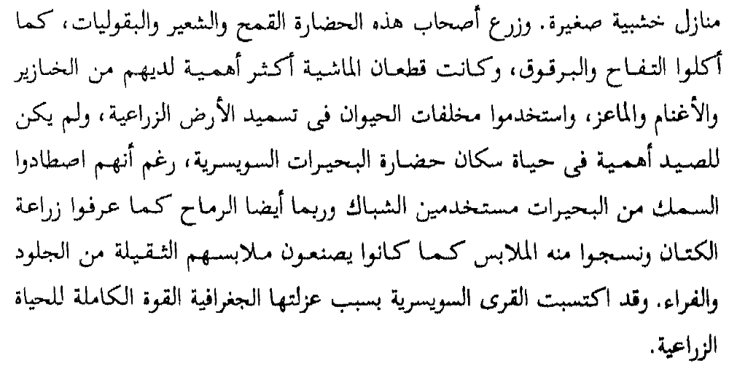
108

Slide 109
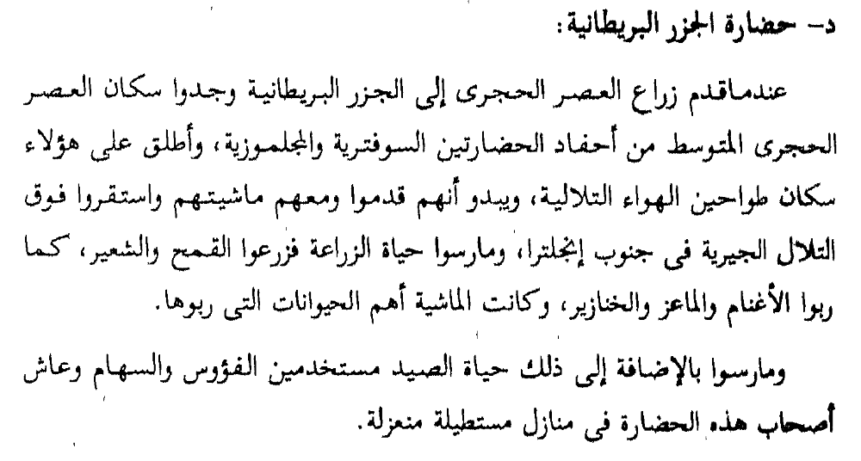
109

Slide 110
110

Slide 111
111

Slide 112
112

Slide 113
113

Slide 114
114

Slide 115
115

Slide 116
116

Slide 117
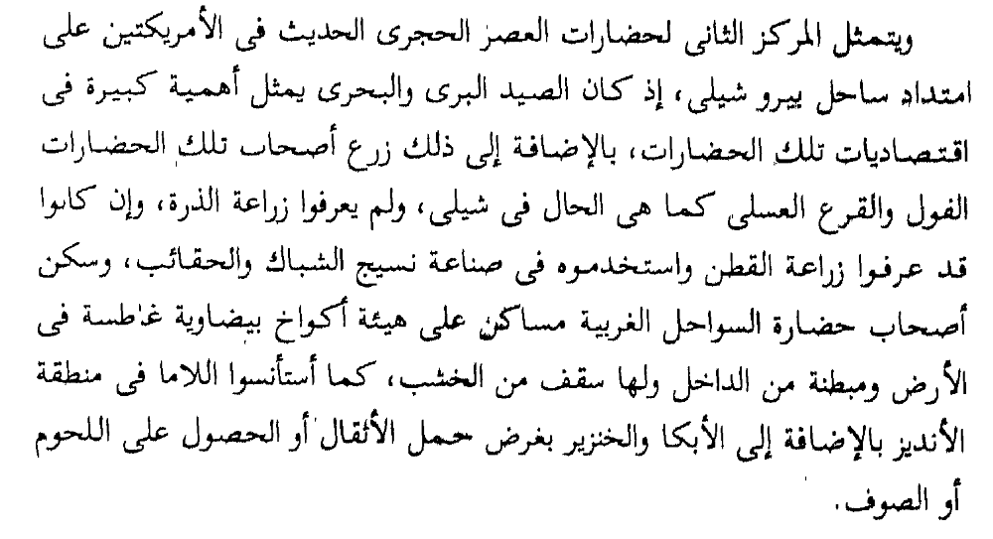
117

Slide 118
بحمد الله
مع أطيب التمنيات بالتوفيق د. حسن مرزوق السيد محمود

Slide 119
نظام التعليم المطور للانتساب
الدراسات الاجتماعية كلية الآداب – قسم
شعبة الجغرافيا
اسم المقرر: الجغرافيا التاريخية
Historical Geography
رمز المقرر: جغر7405438
عدد الساعات: 2 (نظري)
د. حسن مرزوق السيد محمود
119

Slide 120
المحاضرة العاشرة
عصر المعدن

Slide 121
عصر المعدن
أولاً: الملامح العامة لعصر المعدن:
ثانياً: المراكز الحضارية في عصر المعدن:
1- المراكز الحضارية في سوريا وفلسطين.
2- المراكز الحضارية في الأناضول.
3- المراكز الحضارية في ايران.
4- المراكز الحضارية في كريت.
121

Slide 122
عصر المعدن
عصر المعدن مفهوم شامل، فهو اكثر من عصر شأنه شأن العصر الحجري القديم، إذ يبدأ بعصر النحاس الذى عرفته حضارات الشرق الأوسط منذ 4000 ق. م، وعرفته حضارة البدارى في مصر منذ 4500 ق.م، أو 5000 ق.م، كما عرفته حضارة تل حلف في العراق في نفس تاريخ معرفة البدارى له على وجه التقريب، وان كان البعض يميل إلى اعتبار حضارة البدارى والفيوم في مصر وتل حلف في العرق وحضارات أخرى عاشت في أواخر العصر الحجري الحديث تمثل عصرا قائما بذاته يمثل فترة انتقالية بين استخدام الحجر واستخدام النحاس يعرف بالعصر الحجري – النحاسي أو بالفترة الخالكوليثية.
122

Slide 123
عصر المعدن
وقد تلى عصر النحاس، عصر البرونز وكان البرونز أول سبيكة صنعها الإنسان، وتتكون من 90% نحاس و 10% قصدير. ويأتي يعد ذلك عصر الحديد، الذى جاء متأخرا بالنسبة للنحاس والبرونز رغم انه اسهل منهما في المعالجة، ولا يحتاج إلى درجات حرارة عالية في الصهر مثل النحاس.
123

Slide 124
عصر المعدن
ويعد عصر المعدن بفتراته الثلاث نقطة تحول في تاريخ البشرية، بكل ما تشتمله من جوانب مادية واقتصادية واجتماعية وثقافية وفنية، ويمثل هذا العصر الثورة الإنتاجية الثانية بعد الثورة الإنتاجية الأولى التي حدثت في العصر الحجري الحديث، وهو يمثل مرحلة المدنية Civilization.
أولاً: الملامح العامة لعصر المعدن:
تميز عصر المعدن بخصائص أو ملامح عامه، تميزه عن العصر الحجرية الحديثة، ومنها الخروج عن دائرة الاكتفاء الذاتي والتجارة في فائض الإنتاج، وهذا الفائض سمح بقيام طبقات متخصصة في الصناعة، ثم نشأت التجارة والتي اقترن بها تقدم وسائل النقل وأخيرا قيام المدن.
1- الخروج عن دائرة الاكتفاء الذاتي:
اكتفى إنسان العصر الحجري القديم بتوفير الغذاء لنفسه سواء عن طريق الجمع أو القنص أو الصيد.
124

Slide 125
عصر المعدن
وفى العصر الحجري الحديث ظهر نوع من الاكتفاء على مستوى الأسرة، ثم على مستوى الأسر التي تعيش متجاورة في محلة عمرانية ثم إلى مجموعة القرى المتجاورة.
وفى عصر المعدن، تطورت أساليب الزراعة وأدواتها، فزاد الإنتاج، واصبح هناك فائض للطعام، وبالتالي امكن تبادل هذا الفائض، ومن هذه الأدوات المنجل والمحراث.
وكانت المنجل من الأدوات التي وفرت جهد الفلاح، فصنعت من النحاس والبرونز بعد أن كانت تصنع من الصوان أو الطين المحروق.
ويعد المحراث التي تجره الثيران من الأدوات الزراعية التي تطور عن الفأس ، فبعد أن كان سلاحه حجريا أو خشبيا، صار معدنيا وقد أدى ذلك إلى توسعة الرقعة الزراعية وزيادة الإنتاج.
125

Slide 126
عصر المعدن
وتشير الأدلة الأثرية إلى استخدام المحراث من جانب أصحاب حضارة الوركاء في جنوب العراق، وعرف في مصر منذ 2700 ق.م، وفى قبرص من 2300-1900 ق.م ولا يعرف متى بدا استخدامه عند السومريين.
واذا كان العصر الحجري الحديث، قد شهد زراعة معظم المحاصيل، فإن الجديد في عصر المعدن هو انتقال المحاصيل من موطنها الأولى إلى مناطق أخرى، وربما وجدت بعض المحاصيل ظروفاً افضل فزاد إنتاجها، ومن الأمثلة على انتقال المحاصيل في عصر المعدن، ففي مصر وجنوب غربي أسيا حلت أنواع من القمح محل الأنواع التي عرفت في العصر الحجري الحديث، ودخل القمح إلى الصين، وكان قد سبقه الأرز والشعير.
126

Slide 127
عصر المعدن
ولم يتوقف التطور الزراعي بل امتد ليشمل الإنتاج الحيواني، فمع استخدام الثور في جر المحراث ازدادت أهمية إناث البقر كمصدر للبن وعرف أهل سومر الضأن ولبسوا فراءه، وظلت الماعز لفترة طويلة في مصر إلى أن عرفت الأغنام
في عصر ما قبل الأسرات، وهى نوعان : نوع يمتاز بالقرون الأفقية المموجة وانقرض منذ 3000 سنة ، ولم يكن منتجا للصوف الذى يصلح للنسج.
127

Slide 128
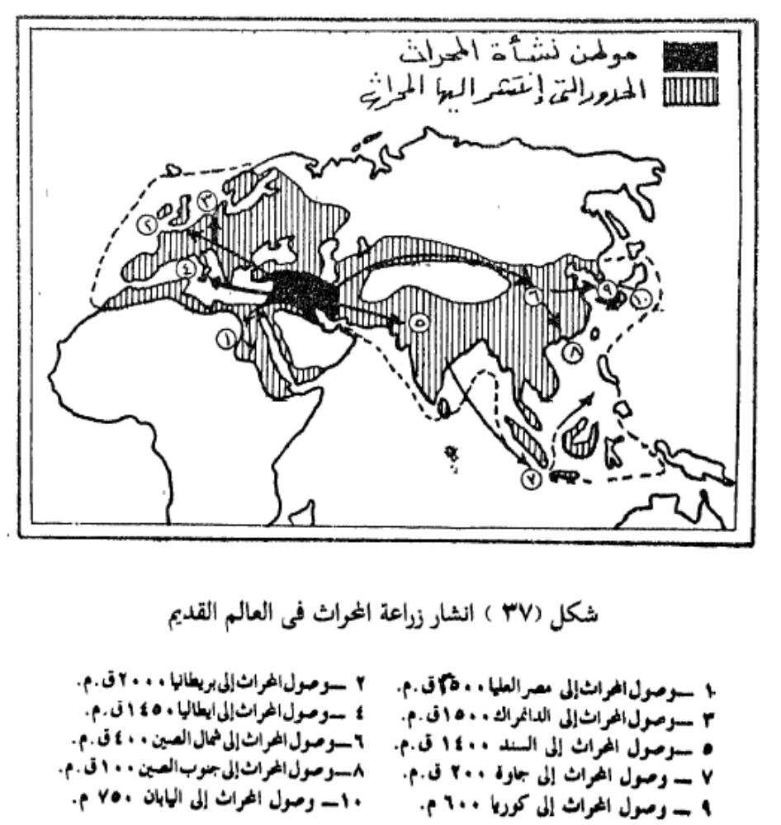
128

Slide 129
عصر المعدن
ولعل هذا يفسر عدم العثور على أقمشة صوفية في العصر الفرعوني، أما النوع الأخر فقد تميز بقرونه المقوسة، وعرف منذ عصر الدولة الوسطى، وقد انقرض هذا النوع بعد دخول الأنواع العربية المنتجة للصوف الصالح للغزل والنسج.
وعرف الحمار في مصر وبلاد النوبة، وقدس في عهد الهكسوس، وعرفت مصر الجمل في الصحارى أولاً، ثم دخل في الوادي بعد ذلك في العهدين اليوناني والروماني، كما استخدمت البغال في مصر أيضا في عمليات الحمل والجر منذ العهدين اليوناني والروماني، وهكذا بالنسبة لأنواع أخرى من الحيوانات والطيور التي امتدت معرفتها إلى جهات عديدة من العالم القديم.
2- ظهور طبقة متخصصة في الصناعة.
تطلب تصنيع المعادن وجود فائض للطعام لدى القائمين بالزراعة، هذا الفائض كان يجد طريقه لسد احتياجات طبقة من الصناع تتوافر لديهم الخبرات والمهارات في التعدين وصهر المعادن أو في تشكيلها.
129

Slide 130
عصر المعدن
ومن هنا قد يلاحظ انه قد تتوافر المعادن في مناطق معينة غير أن استغلالها يأتي متأخرا لعدم وجود إنتاج زراعي يسمح بإعالة الصناع، عن مناطق لا تتوافر فيها هذه المعادن ولكن تتوفر فيها الاكتفاء الذاتي والإنتاج يسمح بإعالة طبقة المتخصصين والصناع، وهم من كانوا قادرين على التنقل والترحال من منطقة إلى أخرى.
3- نشأة التجارة:
امتد تأثير تطور وسائل الإنتاج المرتبطة باستخدام المعادن إلى توفر الغذاء ووجود فائض منها، كما أن من اهم سمات حرفة التعدين التوزيع غير العادل للمعادن لاختلاف الظروف الجيولوجية بين مناطق العالم، كل ذلك أدى إلى نشأة التجارة واتساع مجالها بتقدم الزمن والتوسع في استخدام المعادن، فالعصر الحجري الحديث تميز كما اشرنا من قبل بالعزلة، التي بدأت تقل شيئا فشيئا مع نهاية الحديث وبداية عصر المعدن، فقامت تجارة الترف والتي أكدها وجود قواقع جلبت من البحريين الأحمر والمتوسط في مقابر تنسب إلى العصر الحجري الحديث في مصر.
130

Slide 131
عصر المعدن
4- تقدم وسائل المواصلات:
عندما اتسع نطاق استعمال المعادن، وزادت كميات الفائض من الطعام التي تدخل في التجارة كان لابد من توفير وسيلة نقل سهلة تربط مناطق إنتاج المعادن بمناطق تصنيعها، وبسبب نقص الخبرة الجيولوجية آنذاك كانت مناطق المعادن محدودة، فالنحاس بوجد في إسبانيا والقوقاز، بينما يوجد القصدير في بوهيميا وإنجلترا وإسبانيا، وفى نفس الوقت كانت مراكز الحضارة الرئيسة في الشرق الأوسط تفتقد إلى هذين المعدنيين.
وكان اختراع العجلة نقطة تحول في التجارة، وتشير الأدلة إلى أنها عرفت في سوريا حوالى 3500 ق.م، وارتبط بها استخدام العربات التي تأكد معرفتها في عيلام في ايران والعراق وسوريا حوالى 3000 ق.م، وتأخر معرفة العربات والعجلات في كريت واسيا الصغرى، وعرفت في مصر عند دخول الهكسوس 1730 ق.م كما عرفت في الهند حوالى الألف الثانية قبل الميلاد.
131

Slide 132
عصر المعدن
وارتبط باستخدام العجلات تربية الحيوانات القادرة على الحمل والجر مثل الحمير والخيول التي لم يتأكد استخدامها في الركوب إلا قبل 1000 ق.م في الهند ومصر. وقد احدث الحصان انقلابا كبيرا في النقل وفنون القتال فهو أداة سريعة وكان دخوله إيذانا بقدوم شعوب جديدة من وسط أسيا موطن الحصان الأصلي إلى مناطق أخرى واقعة في غرب أسيا.
5- قيام المدن:
اكتملت بها منظومة عصر المعدن، ففائض الطعام سمح بظهور طبقتين في الصناعة والتجارة، وبتقدم وسائل النقل وكلها عوامل تسهم في قيام المدن، ويبدو أن المراكز الحضارية قد ظهرت في منطقة الشرق الأدنى خلال القرن الخامس قبل الميلاد، وضمت مراكز الكهنة والتجار والصناع الذين قدموا خدماتهم لمجتمعات اكبر لديها فائض في الطعام يقدم اليهم في مقابل خدماتهم.
132

Slide 133
عصر المعدن
ومن الخصائص المشتركة للمراكز الحضرية القديمة، أنها كانت اكبر حجما واكثر اتساعا واعلى كثافة من معظم المحلات العمرانية التي سبقتها، ولكنها لم تصل إلى المستوى الذى وصلت اليه مدن الوقت الحاضر، وربما وصل عددها إلى 20 الف نسمة كما في المدن السومرية ومدن حوض السند.
كما تميزت المدن القديمة بوجود فائض في السلع، كان يجمع من المنتجين ليكون راس مال فعال للمدينة، وكان معظم السكان مزارعين، بالإضافة إلى وجود طبقة كبيرة من المتخصصين، اضف إلى ذلك فقد لجأ كل مركز حضاري ببناء نصب تذكاري أو مبنى عام للتعبير عن ذاته، مثال ذلك الأهرامات في مصر، والقلاع في المدن السومرية ومدن السند.
133

Slide 134
بحمد الله
مع أطيب التمنيات بالتوفيق د. حسن مرزوق السيد محمود

Slide 135
نظام التعليم المطور للانتساب
الدراسات الاجتماعية كلية الآداب – قسم
شعبة الجغرافيا
اسم المقرر: الجغرافيا التاريخية
Historical Geography
رمز المقرر: جغر7405438
عدد الساعات: 2 (نظري)
د. حسن مرزوق السيد محمود
135

Slide 136
المحاضرة الحادية عشرة
استكمال
عصر المعدن

Slide 137
عصر المعدن
أولاً: الملامح العامة لعصر المعدن:
ثانياً: المراكز الحضارية في عصر المعدن:
1- المراكز الحضارية في سوريا وفلسطين.
2- المراكز الحضارية في الأناضول.
3- المراكز الحضارية في إيران.
4- المراكز الحضارية في كريت.
137

Slide 138
عصر المعدن
ثانياً: المراكز الحضارية في عصر المعدن:
1- المراكز الحضارية في سوريا وفلسطين.
في شمال سوريا عاش الحوريون إلى غرب أكاد، وامتد وطنهم من الفرات الأوسط في الشرق إلى سواحل البحر المتوسط في الغرب. واغلب الظن أن موطنهم الأصلي كان في إقليم أرمينيا إلى جانب جيرانهم الحيثيين.
وقد فرضت جغرافية شمال سوريا أبعادا مختلفة في حضارات عصر المعدن، فهذه المناطق تجمع بين الأودية النهرية ممثلة في الفرات ووادي الخابور، ومنطقة هضاب في الشمال سهلية ممثلة في سهل العمق، ومرتفعات ممثلة في جبال أمانوس، هذا التنوع ارتبط به تنوعا في توزيع السكان والمراكز العمرانية، التي تجمعت عند توافر الماء.
ويمكن أن نميز عدة نواحي أخرى ترتبط بحضارة هذا القسم منها:
138

Slide 139
عصر المعدن
* بسبب موقع وطن الحوريين بين الحضارات العراقية في الشرق وحضارات الأناضول وساحل البحر المتوسط في الغرب، فقد تأثروا بالحضارة السومرية شرقا، ونقلوا حضارتهم إلى الحيثيين في الغرب، وتعلموا أيضا من السومريين فنون الكتابة.
* يبدو أن ما تميزت به العراق من قيام الدولة المستقلة، قد امتد تأثيره إلى شمال سوريا الذى عرفت نظام الدويلات مثل قرقميش وحوران وحلب، وبدون شك فإن جغرافية شمال سوريا تفسر جانبا كبيرا من قيام الدويلات.
كان لشمال سوريا بعض الملامح الحضارية الخاصة، فقد انفرد بصناعة أجود أنواع الفخار.
139

Slide 140
عصر المعدن
أما عن باقي الأراضي السورية والفلسطينية، ففي نهاية عصر النحاس وفدت اليها جماعات الفينيقيين وموطنهم الأصلي بابل أو سواحل الخليج العربي، ويطلق عليهم أيضا اسم الكنعانيين، وكانوا شعبا تجاريا ولهذا أنشأوا مستعمرات ومستوطنات عددها 50 مستوطنة، في حوض البحر المتوسط اشهرها : صور، قبرص، صقلية، سردينيا، قرطاجنة بتونس وكانت اشهرها. وقد لجا الفينيقيين إلى البحر مدعومين بمجموعة عوامل من أهمها: وجود البحر المتوسط، والكتل الجبلية في الشرق وهى تعوق اتصالهم بمن جاورهم، ووجود خشب الأرز الذى صنعوا منه سفنهم، ونضيف إلى ذلك موقع بلادهم حيث أحاطت بهم دول قوية مثل الحيثيين في الشمال، والفلسطينيون من الجنوب، والأراميون من الشرق.
كما انهم استعانوا بالنجوم في أسفارهم، وبخاصة النجم القطبي.
140

Slide 141
عصر المعدن
وفى سوريا وفلسطين قامت عدة مدن، بعضها يخص الحوريين والاموريين أهمها مارى Mari التي تقع على الفرات، ثم مدينة حران ومدينة ألالاخ وهى من المدن المستقلة التي وجدت على وادى نهر العاصي، وتأثرت بالحضارة السومرية، وهناك مدينة وجدو Wegiddo وهى من بقايا مدن فلسطين الداخلية.
ومن اهم المدن الفينيقية التي قامت على الساحل، وذلك من الجنوب إلى الشمال : عفلوت ، وأشدود، وعما، وصيدا، وبيروت، وبيبلوس، والأزار، وأوجاريت، وطرابلس، وأورود التي شيدت فوق جزيرة صغيرة قريبة من الساحل.
وكانت مدينة اوجاريت تقع على أحد الخلجان القليلة التي تعطى ملجا للسفن الصغيرة على الساحل السوري.
وكانت طرابلس قلعة محاطة بالبحر من 3 جوانب، وقام ميناء بيبلوس أيضا في منطقة محمية بواسطة حواجز جبلية صغيرة، وقامت بيروت في لسان بحرى يكون بحيرة ردمها بعد ذلك نهر بيروت، كما قامت صيدا على جزء مرتفع من الأرض وجزء أخر فوق جزيرة.
141

Slide 142
عصر المعدن
2- المراكز الحضارية في الأناضول.
عاش في الأراضي الجبلية واسيا الصغرى إلى الشمال من سوريا، بعض الجماعات التي مارست حياة العصر الحجري الحديث، وترجع أهمية إقليم الأناضول إلى انه هو المكان الذى عرف فيه النحاس ، ومنذ اللحظة الأولى التي اكتشف فيها الإنسان الأسيوي هذا المعدن، اخذ يتاجر في منتجاته مع جيرانه الجنوبيين، ومن هنا ظهرت في أسيا الصغرى حضارة اساسها الصناعة والتجارة، بدلا من الزراعة.
وعاش من حضارات عصر المعدن في منطقة الأناضول كل من الحيثيين في الوسط ، ومملكة أوراتو في الشرق، وحضارة أرزاوا في الغرب.
142

Slide 143
عصر المعدن
وتعطى حضارات الأناضول بشكل عام نموذجا للحضارات التي قامت في المناطق المرتفعة في إقليم جنوب غربي أسيا، الذى شهد أول مظاهر الاستقرار للإنسان.
وقد حافظ أهل الأناضول على تقاليد اقتصاد الزراعة، وفى نفس الوقت استوعبوا حياة عصر المعدن، مع المحافظة على شخصية المجتمع، وكان تأثرهم بجيرانهم واضحا خاصة من جانب سكان سومر الذى تمثل في معرفة الكتابة وعجلة الفخار.
ورغم معرفة الأناضول للمعدن منذ فترة طويلة، فإن استخدام النحاس في صنع الأسلحة والأدوات لم يأت إلا في حوالى الألف الخامس قبل الميلاد.
143

Slide 144
عصر المعدن
والحيثيين عبارة عن مجموعة من العناصر السلالية المختلفة التي شملت من بينها السكان الأصليين، بالإضافة إلى الجماعات الهندو – أوروبية التي قامت في إقليم القوقاز، وجاءت إلى الأناضول عن طريق الدانوب ، واستطاعوا أن يؤسسوا إمبراطوريتهم في عصر البرونز المبكر ( 3000 – 2000 ق.م)، وعاش الحيثيون حياة غنية، تكشف عنها تلك الأسوار الضخمة التي أحاطت بعاصمتهم ( قادش القديمة) والقلاع، كما كثر استخدامهم للمعادن بالإضافة إلى النحاس استخدموا الفضة وبعض الأحجار شبه الكريمة.
وفى عصر البرونز الأوسط (1950 – 1700 ق.م) يبدأ الاتصال الحضاري للحيثيين بالأشوريين الذين قاموا بالتجارة، واتخذوا من ضواحي قادش مركز لتجارتهم، ونقلوا منتجات الأناضول من النحاس في مقابل المنسوجات.
144

Slide 145
عصر المعدن
وقد تأثر اختيار موقع مدن الأناضول بالظروف الجغرافية للإقليم، فقامت كل مدينة كمركز دفاعي وسط منطقة جبلية، كما كان لاستخدام المعادن أثره في نمو المدن في منطقة تتميز بغناها بالمعادن، وكانت تجارة المعادن رائجة، وقد تطلب ذلك بطبيعة الحال قيام سلطة مركزية تنظم المصالح التجارية وتدعمها قوة حربية ، وقامت المدن في هذه الحركة كمقر للحكومات المنظمة.
وكانت قادش أهم مدن الأناضول باعتبارها عاصمة لدولة قوية، كما قامت طروادة على طريق الدردنيل البحري، الذى عن طريقه أحضر التجار الصوف من جنوب روسيا والنحاس من الشواطئ الجنوبية للبحر الأسود.
خلاصة القول ، أن النمو الحضري كان علامة بارزة في الأناضول في أثناء القرن الأول من الألف الثاني قبل الميلاد، ورغم قلة الكثافة السكانية فيها ، فتعدد المدن كان هو الأوضح والمميز.
145

Slide 146
عصر المعدن
3- المراكز الحضارية في إيران.
أوضحت دراسة مراكز الحضارات في العصر الحجري الحديث، في غرب أسيا عن أهمية بعض مواقع هذا العصر التي قامت في إيران، ودورها في معرفة الزراعة وخاصة تلك الواقعة في أودية مرتفعات زاجروس، وفى نطاق الحزام الغربي لصحراء إيران، وسواحل قزوين، والهوامش الجنوبية لتركمانيا، ولا يغير ذلك كله من الحقيقة بأن منطقة القلب كانت تمثل الصحراء الحقيقة، ولم تسمح الحضارات الزراعية بقيام وحدات إقليمية كبيرة باستثناء تلك المنطقة المنخفضة التي تمتد بين وادى الفرات الأدنى وزاجروس، وفى هذه المنطقة قامت مملكة (عيلام) تلك المملكة التي كان لها تأثير كبير في التطور الحضاري لجنوب العراق.
146

Slide 147
عصر المعدن
وتعد (سوسا) أول مركز حضاري قام في مرتفعات إيران، إذ عاصرت مملكة أكاد والأسرة الثالثة لأور، واستفادت من تعدد مصادر الثروة الطبيعية وقربها من مراكز المدنيات القديمة في ارضى ما بين النهرين، بحيث وصلت من القوة لتغزو أور وتحطمها في حوالى 2000 قبل الميلاد.
وبالرغم من كل ذلك حافظ أهل سوسا على تقاليد العصر الحجري الحديث، الذى يمكن معرفته من خلال صناعة أواني فخارية تشبه تلك التي عرفت في العصر الحجري الحديث، وعرف أصحاب هذه الحضارة النحاس، وصنعوا منه أدواتهم ، كما عرفوا عجلة الفخار.
147

Slide 148
عصر المعدن
واستمرت عيلام كوحدة مستقلة لمدة الف عام، وفى حوالى القرن الثاني عشر قبل الميلاد تعرضت عيلام لغزو خارجي وفقدت بذلك استقلالها.
وعن طريق الأشوريين، وصلتنا معلومات عن أسماء الشعوب التي سكنت إيران في عصر المعدن، وتم ذلك عند احتكاكهم بهذه الشعوب، عند تامين حدودهم الشرقية خلال القرن التاسع قبل الميلاد، ومن هذه الشعوب نجد الميديين في الشمال، والفرس في شرق وجنوب شرق عيلام، وكانوا يتحدثون اللغة الإيرانية، مع وجود مجموعات كانت تتحدث اللغة الهندو – أوربية.
148

Slide 149
عصر المعدن
4- المراكز الحضارية في كريت.
عاش في كريت مجموعات سكانية في العصر الحجري الحديث، ويعتقد انهم وفدوا في هجرات متتابعة من الساحل الجنوبي لأسيا الصغرى، واستطاعت هذه الحضارة أن تصل إلى مستوى كبير خلال عصور المعدن، وأن تنتشر باليونان.
وكان لتقدم الحضارة في كريت مجموعة من العوامل أهمها استقبال عناصر سكانية متباينة الحضارة، فقد وفد اليها منذ البداية هجرات مصرية خرجت من أوطانها بدافع الحروب الأهلية وتمكنت من تأسيس الأسرة الأولى في كريت، وبذلك حملت معها أفكارا حضارية جديدة لهذه الجزيرة، اضف إلى ذلك كان الكريتيون بحارة متنقلون، استفادوا بالتقدم الحضاري على اليابس الأسيوي، والأفريقي عن طريق احتكاكهم بسكان تلك المناطق، واستطاعوا أن يصهروا ما أخذوه من هذه الحضارات وإخراجه بطابع كريتي متأصل.
149

Slide 150
عصر المعدن
ولهذا يمكن القول أن الحضارة الكريتية أرقى الحضارات القديمة التي نشأت في حوض البحر المتوسط في خلال النصف الأول من الألف الثاني قبل الميلاد.
أما عن مدن كريت ، فقد روعي في تخطيطها الحماية من الغارات البحرية، والقرصنة، وتعد مدينة (كنسوس) اهم مدن كريت، وقد ارتبط نموها بالثروة التي جلبتها البحرية، والتي جعلت منها أولى مدن الشرق الأوسط.
وكان تخطيط (كنسوس) يختلف في نظامه عن نظيره في المدن السومرية التي اشتملت على منطقة مقدسة ومدينة مسورة وضاحية خارجية، وفى المدينة المسورة قام القصر الملكي، ووجد في داخله ضريح لعبادة اله المدينة، وخطط القصر أساسا ليكون منزلا للوزراء والبلاط الملكي.
وحول القصر الملكي قامت منازل الطبقة الراقية وكانت جيدة البناء، تجاور بعضها البعض، وتتكون هذه المباني من طابقين، وبعد هذه المساكن قام الحى الشعبي الذى ضم منازل صغيرة رصت على هيئة مجمعات
150

Slide 151
بحمد الله
مع أطيب التمنيات بالتوفيق د. حسن مرزوق السيد محمود

Slide 152
نظام التعليم المطور للانتساب
الدراسات الاجتماعية كلية الآداب – قسم
شعبة الجغرافيا
اسم المقرر: الجغرافيا التاريخية
Historical Geography
رمز المقرر: جغر7405438
عدد الساعات: 2 (نظري)
د. حسن مرزوق السيد محمود
152

Slide 153
المحاضرة الثانية عشرة
أثر الإنسان في البيئة
التطور وملامح التغيير

Slide 154
أثر الإنسان في البيئة التطور وملامح التغيير
قبل أن نتابع تطور وملامح تأثير الإنسان في البيئة، تجدر الإشارة إلى بعض الملاحظات وهى:
أ- حدوث تغيرات بيئية واسعة في الزمن الرابع خاصة التغيرات الجيولوجية والمناخية، وتغيرات النبات الطبيعي والحيوان البرى والأمراض ثم الإنسان، وكل عناصر مترابطة يؤثر كل منها في الأخر.
ب- اتخذت العلاقة بين الإنسان والبيئة مراحل زمنية محددة تمت في دورات، بحيث بدأ التأثير من جانب الإنسان في فترة معينة، ثم لم تلبث بعد مرور فترة زمنية أن تصل هذه العلاقة إلى الذروة، وبدأت المراحل في المناطق التي انزاح عنها الجليد في نهاية الدور الجليدي الأخير في نطاق العروض العليا في نصف الكرة الشمالي، في هذه المناطق تكونت أنواع معينة من التربة لتصل إلى مرحلة الذروة، لتبدأ بعدها مرحلة نمو غطاء من الغابات، تعرض إلى الإزالة من جانب الزراع في العصر الحجري الحديث، لتصل إلى ذروة جديدة ثم تتابع المراحل بالتعدين ثم بالصناعة.
154

Slide 155
أثر الإنسان في البيئة التطور وملامح التغيير
ج- اختلف تأثير الإنسان في البيئة من قارة لأخرى ومن فترة حضارية لأخرى، فكان التأثير واضحا ومميزا في قارة أوروبا وفى كل المراحل الحضارية، على العكس في قارة أمريكا الشمالية، بحيث أصبح التعرف على مظاهر تعديل الإنسان في القارة الأخيرة من الأمور الصعبة. وتشترك جميع قارات العالم في اقتران تأثير الإنسان في البيئة بالمراحل الاقتصادية التي مرت بها البشرية.
أولا: انقراض بعض أنواع الحيوانات في أواخر البليوستوسين وفى الهولوسين:
لم يكن انقراض الحيوانات قاصرا على البليوستوسين والهولوسين بل يكشف التاريخ الحفرى عن موجات من الانقراض تمت في التاريخ الجيولوجى الطويل، كان أهمها انقراض الديناصورات منذ منتصف الكريتاسى، وظاهرة الانقراض طبيعية.
155

Slide 156
أثر الإنسان في البيئة التطور وملامح التغيير
وسنركز هنا على الانقراض الذى تم في البليوستوسين والهولوسين، مع ملاحظة أن الحيوانات كانت تتحرك عبر المعابر البرية التي ربطت القارات في البليوستوسين.
ومن اشهر الحيوانات التي انقرضت في أواخر البليوستوسين الماموث، والماستدون وهو حيوان يشبه الفيل الحالي، ووحيد القرن الصوفي بالإضافة إلى عدد من الطيور أكلة العشب، والتي تميزت بأحجامها الكبيرة، وبأوزان زادت على 50 كيلو جرام.
وللتدليل، نجد أنه في القرن التاسع عشر حدث انقراض لنحو 40 نوعا من الحيوانات، ونفس العدد خلال النصف الأول من القرن العشرين، وفى تقدير أن نحو 270 نوع من الثدييات انقرضت خلال 100 الف سنة الأخيرة.
وقد اختلفت الآراء عن أسباب انقراض بعض أنواع الحيوانات في أواخر البليوستوسين، فهناك من يؤيد المبدأ الخاص بتأثير التغيرات المناخية في أواخر البليوستوسين من البرد والرطوبة إلى الدفء والجفاف، وما ارتبط من تغيرات في توزيع النبات الطبيعي.
156

Slide 157
أثر الإنسان في البيئة التطور وملامح التغيير
وفى الجانب المقابل، هناك من يؤيد تأثير الإنسان في انقراض بعض أنواع الحيوانات. وقد أجريت دراسات عديدة لتؤكد تأثير الإنسان في انقراض الحيوانات، فقد توصل العلماء إلى نتيجة هامة وهى تتلخص في تركز معظم حالات انقراض الحيوانات في المناطق القريبة التي استقر فيها الإنسان، في فترات متأخرة خاصة في الأميركتين أو في الجزر القريبة أو البعيدة منها.
وتتفق معظم الدراسات على أن، معظم حالات الانقراض التي حدثت في أواخر البليوستوسين كانت من نصيب الحيوانات الضخمة.
1- انقراض الحيوانات في قارات العالم القديم:
شهدت قارة إفريقيا موجات من انقراض بعض أنواع الحيوانات خاصة في الهولوسين في أجزائها الشمالية والجنوبية، والتي تميزت بحدوث تغيرات مناخية في هذا العصر.
157

Slide 158
أثر الإنسان في البيئة التطور وملامح التغيير
وقد بدأ الانقراض في الجنوب في منطقة الكاب مبكرا عنه في الشمال، واستغرق الانقراض في الجنوب 3 الأف سنة ( 12000 – 9000 سنة مضت) في حين استغرق الانقراض في الشمال نحو الف سنة ( 5000 – 4000 )، وهو ما انعكس في اختلاف أعداد الحيوانات المنقرضة، فبرغم الاعتراف بحدوث التغيرات المناخية في انقراض الحيوانات، فلا يمكن أن ننكر الدور الذى قام به الإنسان خاصة في شمالي القارة، خاصة مع تزامن هذه الفترة مع الاستقرار وحياة الزراعة، وقيام المدنيات المبكرة في هذه المناطق وخاصة في مصر.
أما عن قارة أوروبا، فقد انقرض من حيواناتها الماموث، ووحيد القرن الصوفي والآيل العملاق ودب الكهف وأسد الكهف.
وفى جزر البحر المتوسط، استوطنت أنواع عديدة من الحيوانات خاصة فرس النهر القزمي والفيل وبعض أنواع القوارض ذات الأحجام الكبيرة، ويعود تطور حيوانات البحر المتوسط لفترة طويلة إلى عزلتها خلال الفترات التي هبط فيها منسوب البحر المتوسط أثناء الدور الجليدي، وربما حدث انقراض بعض الحيوانات في الفترة التي استقر فيها الإنسان من حوالى 8000 سنة مضت.
158

Slide 159
أثر الإنسان في البيئة التطور وملامح التغيير
2- انقراض الحيوانات في قارات العالم الجديد.
كان انقراض الحيوانات في العالم الجديد يختلف عن نظيره في العالم القديم، ففي أمريكا الشمالية انقرضت أنواع قليلة من حيواناتها عندما وصل جليد البليوستوسين إلى قمته، وفى أواخر دور ويسكونسن كان حوالى 35 نوعا من الحيوانات قد انقرضت بسبب نشاط عمليات الصيد من جانب الإنسان.
وفى أمريكا الجنوبية، انقرضت أعداد اكثر من الحيوانات، ويفسر العالم مارتن ذلك بوصول الإنسان اليها خلال الفترة من 11500 – 11000 سنة مضت مدعما بأدوات وأسلحة متطورة، استخدمها في الصيد. ويشير التحليل الكربوني إلى اختفاء بعض أنواع الحيوانات في الأميركتين منذ 12 الف سنة، أو ربما 10800 سنة مضت، واستمرت موجات الانقراض حتى ستة الأف سنة، وتشير بعض الدراسات إلى اختفاء الثدييات الضخمة أول الأمر من الاسكا، ثم بعد ذلك السهول الوسطى. ومن عهد قريب اختفى ما يقرب من ثلاثة أرباع الحيوانات العاشبة في أمريكا الشمالية.
159

Slide 160
أثر الإنسان في البيئة التطور وملامح التغيير
وقد اختفى من أستراليا نحو 35 نوعا، كان أهمها الكانجرو العملاق، والكوالا والنوع المعروف باسم ديابروتودون. وقد تأكد انقراض الحيوانات الضخمة في أستراليا بعد وصول الإنسان إليها منذ حوالى 40000 سنة. ويمكن أن نرجع عمليات الانقراض ( لعدم وجود دليل قاطع على تأثير الإنسان) إلى الفترة من 30-10 الأف سنة مضت، والذى ترتب عليه تغيرات كبيرة في توزيع النبات الطبيعي، منها تناقص مساحات الغابات المدارية التي كانت تتركز في السهول الساحلية، وحل محلها الأحراج والحشائش.
وتعطى جزر نيوزيلند نموذجا جيدا للعزلة التي استمرت لملايين السنين، ولذلك احتفظت بحيواناتها على عكس أستراليا.
والخلاصة، أن هناك تباين في موجات انقراض الحيوانات بين قارات العالمين القديم والحديث، وتباين أسباب الانقراض، وان كان للإنسان دور واضح ومميز في بعض المناطق، وهو ما يتضح من الحقائق التالية:
160

Slide 161
أثر الإنسان في البيئة التطور وملامح التغيير
1- يعتقد أن إنسان ما قبل التاريخ قد قضى على الثدييات الكبيرة صيدا وقنصاُ.
2- تدل دراسة الانقراض على مسئولية الإنسان عن اختفاء نحو 450 نوعا من الحيوانات.
3- لا يمكن إنكار دور التغيرات المناخية والعوامل البيئية في انقراض بعض أنواع الحيوانات، واستمرار دور هذه العوامل حتى عهد قريب، بسبب الثورانات البركانية ونشاط الزوابع والأعاصير بالإضافة إلى الكوارث الطبيعية الأخرى أو البرودة في الجزر القطبية.
3- تشترك قارات العالم القديم الثلاث في كون حالات الانقراض بها ترتبط بالتغيرات المناخية التي حدثت في أواخر الدور الجليدي الأخير.
4- لازالت هناك قضايا تحتاج إلى دراسة خاصة ما يتصل بتأثر الحيوانات المنقرضة بالتغيرات المناخية دون أنواع أخرى.
161

Slide 162
بحمد الله
مع أطيب التمنيات بالتوفيق د. حسن مرزوق السيد محمود

Slide 163
نظام التعليم المطور للانتساب
الدراسات الاجتماعية كلية الآداب – قسم
شعبة الجغرافيا
اسم المقرر: الجغرافيا التاريخية
Historical Geography
رمز المقرر: جغر7405438
عدد الساعات: 2 (نظري)
د. حسن مرزوق السيد محمود
163

Slide 164
المحاضرة الثالثة عشرة
استكمال موضوع
أثر الإنسان في البيئة
التطور وملامح التغيير

Slide 165
أثر الإنسان في البيئة التطور وملامح التغيير
ثانياً: أثر الإنسان في النبات الطبيعي
لم يقتصر تأثير الإنسان في البيئة في انقراض أنواع الحيوانات بل تعداه إلى تعديل النبات الطبيعي، في التوزيع والخصائص، وكان التأثير واضحا ومميزا مع تطور حضارات الإنسان.
ففي العصور الحجرية القديمة مارس الإنسان حياة الجمع والالتقاط، والقنص والصيد بمعاونة الحريق، وفى العصر المتوسط أي الفترة الانتقالية بين حياة الترحال وحياة الاستقرار، اتخذ التأثير بعدا أخر وصولاً إلى حياة الزراعة والاستقرار في العصر الحجري الحديث.
165

Slide 166
أثر الإنسان في البيئة التطور وملامح التغيير
1- أثر جامعي الغذاء والصيادين على النبات الطبيعي:
مارس الإنسان الجمع والصيد والالتقاط، والقنص في العصور الحجرية القديمة، واستمرت بعد ذلك في العصور الحضارية التالية، وكان إشعال الحرائق من جانب الإنسان اهم ما ميز هذه الفترة الحضارية، وقد دل على ذلك العديد من الدراسات ، ففي أمريكا الشمالية على سبيل المثال قام الهنود الحمر بإشعال الحرائق في غابات المناطق الواقعة في شمال شرقي الولايات المتحدة، وفى حشائش البراري في السهول العظمى، وكان ذلك قبل معرفتهم بالزراعة بسبب تباين ظروفها الجغرافية، كما أن معدل حدوثها في الغابات النفضية فاق معدل الحدوث في الغابات الصنوبرية لاختلاف خصائص كل نوع.
وقد ميز العلماء بين ثلاثة أنواع من الحرائق، أكبرها تأثيرا الحرائق السطحية التي تنتشر على ارض الغابات بشكل سريع لتزيل النباتات الصغيرة وفروع الأشجار القريبة من الأرض، وتزداد قوتها بزيادة سرعة الرياح، كما أنها تزيل جذور وبقايا النباتات المدفونة في التربة، ومن ثم فهي قادرة على إزالة أعداد كبيرة من الأشجار استغرق نموها مئات السنين.
166

Slide 167
أثر الإنسان في البيئة التطور وملامح التغيير
وبالرغم من ذلك قد يستمر نمو بعض الأشجار بعد الحريق، وتسمى هذه الأشجار باسم ( الأنواع المقاومة للحريق).
وبشكل عام، ترتب على الحرائق نتائج كبيرة في توزيع النبات الطبيعي في مناطق حدوثها، ففي تقدير أن مساحة المراعي زادت بنسبة 40% على حساب الغابات، كما ارتفعت قدرة المراعي على تحمل قطيع الحيوانات بنسبة تتراوح بين 300% - 700%. كما ارتفع حجم قطيع الحيوانات العاشبة بحوالي ثلاث أو اربع مرات عما كان عليه قبل إزالة الغابات وزيادة مساحة المراعي.
كما أدى التغير في توزيع الغطاء النباتي، إلى حدوث هجرات في الحيوانات إلى مناطق الحشائش.
167

Slide 168
أثر الإنسان في البيئة التطور وملامح التغيير
2- أثر مجتمعات العصر الحجري المتوسط في إزالة النبات الطبيعي:
تمثل فترة العصر الحجري المتوسط المرحلة الانتقالية بين حياة الترحال والبحث عن الغذاء، وحياة الزراعة والاستقرار، ورغم التقنيات المحدودة للإنسان في هذا العصر، فإن تأثيره في النبات الطبيعي فاق تأثير إنسان العصور الحجرية القديمة، غير انه من الخطأ الاعتقاد أن التأثير في البيئة كان من جانب واحد، وهو الإنسان، فقد استمر تأثير المناخ، فالتغيرات المناخية لم تتوقف بعد انتهاء البليوستوسين إذ استمرت في عصر الهولوسين.
ومن الدراسات، تبين أن الغابات في الهولوسين الأدنى والهولوسين الأوسط كانت تغطى معظم مناطق الجزر البريطانية، ومع انتهاء العصر الحجري المتوسط منذ حوالى 5000 سنة مضت، اقتصر وجود المناطق التي خلت من الغابات على عدد محدود منها خاصة في المستويات المرتفعة من جبال البنين وجبال ويلز وأجزاء من مرتفعات إسكتلندا ومساحات أخرى في إيرلندا كانت تشغلها نباتات المستنقعات.
168

Slide 169
أثر الإنسان في البيئة التطور وملامح التغيير
ويظهر توزيع الغابات في نهاية العصر الحضاري، أن دور الإنسان في التعديل كان محدودا، غير أن بعض الدراسات قد أثبتت بعض مظاهر التعديل التي أحدثها الصيادون وجامعي الغذاء في النبات الطبيعي في بريطانيا.
3- أثر المجتمعات الزراعية في البيئة:
رغم الدور الذى قام به إنسان العصور الحجرية القديمة والعصر الحجري المتوسط، في تعديل بعض عناصر البيئة الطبيعية، خاصة النبات الطبيعي، فإن هذا الدور كان محدودا إذ اقتصر على بعض المناطق وبالتالي لا يمكن وصفه بالعالمية، وقد تحققت هذه الصفة من جانب زراع العصر الحجري الحديث مقترنة بمعرفة الزراعة واستئناس الحيوان. ففي منطقة الشرق الأدنى كشف النقاب عن أول حالات استئناس الحيوان ممثلة في استئناس الكلب وذلك منذ عشرة الأف عام، أي في العصر الحجري المتوسط، وحقيقة الأمر أن العلاقة بين الإنسان والحيوان لم تكون وليدة هذا العصر ، بل امكن تتبعها منذ العصر الحجري القديم الأعلى.
169

Slide 170
أثر الإنسان في البيئة التطور وملامح التغيير
وتعكس مراحل معرفة الزراعة، واستئناس الحيوان في العصر الحجري الحديث طبيعة العلاقة بين الإنسان والبيئة، هذه المراحل يمكن تتبعها من النموذج الذى صاغه كل من (زفيليبل) و (رولى كونوى) ومنه يتبين أن الانتقال إلى الزراعة قد حدث في مراحل ثلاث هي:
1- مرحلة الإتاحة:
وهى باختصار تتميز بعدم ممارسة الزراعة على نطاق واسع، وإن كان الإنسان قد تمكن من معرفة أدوات جديدة بالإضافة إلى الفخار ، وتنطبق هذه الحالة على بعض حضارات جنوب غرب أسيا في بداية العصر الحجري الحديث في العراق وفلسطين وإيران.
2- مرحلة البديل أو الإحلال:
في هذه المرحلة صارت الزراعة جزءا من عناصر الطبيعة.
3- مرحلة الاندماج:
وتمثل مرحلة النضج في المركب الاقتصادي والاجتماعي للمجتمع الزراعي.
وتاريخ كل مرحلة تباين من منطقة لأخرى في قارة أوروبا بسبب تباين الظروف الجغرافية لكل منطقة.
170

Slide 171
أثر الإنسان في البيئة التطور وملامح التغيير
وقد حاول (ايفيرسين) تصور مراحل إزالة الغابات بواسطة زراع العصر الحجري الحديث، وقد صاغ هذه الفكرة في نموذج يضم ثلاث مراحل، اختصت المرحلة الأولى بإزالة الغابات ذات الأشجار العالية، كما شهدت ذروة نمو النباتات العشبية.
وتميزت المرحلة الثانية بنمو أشجار الصفصاف والجوز في مساحات محدودة، كما أثرت الحرائق في تناقص مساحات بعض أنواع الأشجار خاصة الزيزفون والدردار والبتولا.
أما المرحلة الثالثة، فقد تميزت بنمو أشجار البندق، كما عادت أشجار البلوط للنمو مرة أخرى في المناطق التي تعرضت للإزالة، وكان الرعي والى حد ما الزراعة من أهم العوامل المسئولة عن التغير في توزيع النبات الطبيعي، وقد انتهت هذه المراحل منذ حوالى نصف قرن، وبدون شك فإن هذه المراحل الثلاث قد اختلف تأثيرها من منطقة إلى أخرى، كما اختلفت العلاقة بين النشاط الزراعي وإزالة الغابات.
171

Slide 172
أثر الإنسان في البيئة التطور وملامح التغيير
وبشكا عام، يمكن القول أن غابات الهولوسين في قارة أمريكا الشمالية لم تتأثر بنشاط الإنسان بنفس درجة تأثرها في إقليم غرب وشمالي غربي أوروبا، ومع ذلك فقد أصابها التعديل في فترة متأخرة على يد الرجل الأوروبي، وفى فترة قصيرة لا تتجاوز قرن ونصف، هذا التعديل فاق بكثير ما قام به الهنود الحمر من تأثير خلال عدة الأف من السنين.
172

Slide 173
أثر الإنسان في البيئة التطور وملامح التغيير
النتائج المترتبة على إزالة الغابات وقيام الزراعة.
1- نقل الإنسان أنواعا من المحاصيل والحيوانات من موطنها الأولى إلى مناطق أخرى، وكانت أهم حركات الانتقال للمحاصيل والحيوانات، تلك التي تمت بين العالمين القديم والجديد بعد كشف الأميركتين وأستراليا وجزر المحيط الهندي. وفى تقدير أن حوالى خمس مجموع النباتات المزروعة في العالم القديم في الوقت الحاضر ترجع أصولها إلى العالم الجديد.
2- ترتب على نقل النباتات من موطنها الجغرافي إلى مناطق أخرى، انتقال مجموعة من الأمراض والطفيليات والحشائش الضارة، وقد بدأ انتقال هذه الأمراض والطفيليات عند إدخال نباتات إقليم جنوبي غربي أسيا إلى غرب وشمال غربي أوروبا بأيدي طلائع الزراع، وانتقلت بعد ذلك بذورها إلى قارات العالم الجديد، وفى تقدير أن حوالى 80% من الحشائش الضارة التي تنتشر في الوقت الحاضر في نيوزيلندا من أصل أوروبي.
173

Slide 174
أثر الإنسان في البيئة التطور وملامح التغيير
3- حدوث تغيرات واسعة في توزيع بعض أنواع الأشجار سواء بالإزالة أو بنقل أنواع أخرى ، ومثال ذلك انتشار أشجار الطلح في أمريكا الشمالية بعد أن نقلها الأوربيون إلى القارة، واطلق عليها اسم قدم الرجل الأبيض، حيث صاحب نموها أي مكان كان يستقر فيه الرجل الأوروبي.
4- استمرت موجات انقراض الحيوانات في الهولوسين المتأخر خاصة بعض أنواع الثدييات في بعض الجزر، ففي جزر الدنمرك اختفت الماشية البرية مع خمسة أنواع أخرى من الثدييات وذلك منذ فترة المناخ الأمثل ( الأنسب) وفى الجزر البريطانية اختفت الثيران في عصر البرونز ( 1500-1000 ق.م) واستمرت بعد ذلك في مناطق أخرى في أوروبا حتى انقرضت نهائيا عام 1627 في هولندا.
5- ترتب على الذبذبات المناخية في الهولوسين، وما ارتبط بها من تغيرات في توزيع النبات الطبيعي، بالإضافة إلى تأثير الإنسان في النبات الطبيعي أيضاً، حدوث تغيرات في تكوين التربة.
174

Slide 175
أثر الإنسان في البيئة التطور وملامح التغيير
6- ترتب أيضا على إزالة الغابات تكون ما يعرف بتكوينات اللبد (الخث) ونمو نباتات عشبية ومروج، بالإضافة إلى ذلك تحولت مساحات من أراضي الغابات إلى ارضى تنمو فيها الحشائش.
وقد ارتبط تكوين اللبد النباتي بالمناطق التي كانت تستقبل كميات من التساقط تزيد على 1200 ملم/ السنة، حيث ساعدت على نمو الغابات. وارتبط تكون الخث بالتغيرات التي حدثت للنبات الطبيعي سواء لأسباب مناخية أو لنشاط الإنسان في إزالة الغابات في المراحل الحضارية المختلفة.
ويمكن القول أن تكوين الخث في بعض المناطق كما في غربي إسكتلندا وغربي إيرلندا ومرتفعات النرويج يعود لأسباب مناخية، وفى نفس الوقت كان تكونه في جنوب النرويج بسبب نشاط الإنسان في الرعي والزراعة وإزالة الغابات.
175

Slide 176
أثر الإنسان في البيئة التطور وملامح التغيير
أما النباتات العشبية والمروج، فمتشابهان، من حيث سيادة نمو الغابات في فترة المناخ الأمثل ( الأنسب) في الهولوسين، والتي بدأت في التلاشي التدريجي بعد انتهاء هذه الفترة المناخية بسبب الجفاف ونشاط الإنسان في إزالتها.
ويسود الأراضي العشبية أنواع من النباتات هي أقرب للحشائش منها إلى الأشجار، أي يمكن اعتبارها نمطا قائما بذاته، ينتشر نموها في مناطق عديدة في إقليم غرب أوروبا خاصة في بلجيكا.
ويعطى إقليم دارتمور نموذجا حياً عن دور الإنسان في نمو النباتات العشبية في بريطانيا، والذى بدأ بإزالة الغابات مما سمح بنمو النباتات العشبية والتي استغلت كمراعي، كما تطورت ملكيات المراعي خاصة مع اكتشاف القصدير في الإقليم، وقد اتخذت علاقة السكان بالإقليم مسارا أخر في عصر الحديد، وفى العهد الروماني حيث نشطت عمليات استصلاح الأراضي للتوسع الزراعي، وقد امتد دبيب الاستصلاح بعد ذلك في العصور الوسطى ليشمل المناطق الهامشية للأراضي العشبية.
176

Slide 177
أثر الإنسان في البيئة التطور وملامح التغيير
أما المروج، فهي تشبه النباتات العشبية في الخصائص البيولوجية والنشأة، وترتبط بالجبال ذات المناسيب المحدودة أو المناطق التي تستقبل كميات من الأمطار محدودة، وتسودها تربة رملية ترتفع فيها نسبة الحموضة، وفى هذه الأراضي تنمو أشجار قصيرة تتناثر هنا وهناك، وتعد العائلة الشجرية المعروفة باسم الخنجلية هي المظهر السائد في هذه الأراضي.
وتعكس المروج في سواحل إقليم غرب وشمال غرب أوروبا تأثير المناخ، ودور ضئيل للإنسان في بعض المناطق، بينما العكس هو الصحيح بالنسبة لمناطق المروج في النرويج إذ لا تقطع الأدلة بدور التغيرات المناخية التي حدثت في الهولوسين باختفاء الغابات ونمو المروج، وتبين أيضا أن المروج وهى وليدة عصر البرونز بسبب النشاط المتزايد في إزالة الغابات لممارسة الرعي بالدرجة الأولى ، بينما كان للزراعة تأثير ضئيل بسبب الظروف المناخية الصعبة.
177

Slide 178
أثر الإنسان في البيئة التطور وملامح التغيير
أما الحشائش فنمت في المناطق التي لم يساعد مناخها على نمو حياة شجرية في المناطق المدارية والمعتدلة التي تتميز بفصلية المطر، والمناطق الباردة فنمت حشائش السافانا في أفريقيا وأمريكا اللاتينية وأستراليا والبراري في أمريكا الشمالية، والاستبس في أستراليا.
ومن العرض السابق، يتضح أن الإنسان كان تأثيره واضحا في البيئة الطبيعية، بحيث لا يقل عن تأثير المناخ في بعض عناصر البيئة الطبيعة والتربة، واختلفت درجات تأثير الإنسان في البيئة من فترة حضارية إلى أخرى، ومن قارة إلى أخرى. فلقد كان تأثير الإنسان واضحاً في انقراض أعداد كبيرة من أنواع الحيوانات خاصة في أواخر البليوستوسين وفى الهولوسين، وكانت الحيوانات الكبيرة أكثر أنواع الحيوانات تأثراً بالإنسان، كما كان الانقراض واضحاً ومميزاً في مناطق الجزر خاصة جزر الهند الغربية.
178

Slide 179
أثر الإنسان في البيئة التطور وملامح التغيير
وقد اختلفت العلاقة بين الإنسان والنبات الطبيعي مع تطور الحرف، ففي العصور الحجرية القديمة نشط الإنسان في إشعال الحرائق بغرض تتبع حيوانات القنص والصيد والبحث عن ثمار الغابة، وكان تأثير الحرائق كبيراً على الغطاءات النباتية، فلقد تحولت مساحات كبيرة من الغابات إلى نطاقات للحشائش في بعض المناطق.
واستمر دور الإنسان في إزالة الغابات في العصر الحجري المتوسط، كما أصبح واضحاً في العصر الحجري الحديث، وفى عصور المعدن، وكان لإزالة الغابات وقيام الزراعة نتائج عديدة أهمها نقل الإنسان لأنواع عديدة من المحاصيل والحيوانات من مواطنها الجغرافية إلى مناطق أخرى لم تكن تعرفها من قبل، وقد برزت هذه الظاهرة بعد كشف العالم الجديد حيث حدث تبادل لأعداد كبيرة من المحاصيل والحيوانات بين العالمين القديم والجديد، وأدى إزالة الغابات أيضا إلى تكوين اللبد النباتي وظهور أنماط أخرى من الغطاءات النباتية خاصة النباتات العشبية والمروج والحشائش.
179

Slide 180
بحمد الله
مع أطيب التمنيات بالتوفيق د. حسن مرزوق السيد محمود

Slide 181
نظام التعليم المطور للانتساب
الدراسات الاجتماعية كلية الآداب – قسم
شعبة الجغرافيا
اسم المقرر: الجغرافيا التاريخية
Historical Geography
رمز المقرر: جغر7405438
عدد الساعات: 2 (نظري)
د. حسن مرزوق السيد محمود
181

Slide 182
المحاضرة الرابعة عشرة
الدارسات التطبيقية
شبه الجزيرة العربية

Slide 183
شبه الجزيرة العربية
أولاً: تعريف وتحديد شبه الجزيرة العربية.
1- حدود شبه الجزيرة العربية في العصور القديمة.
2- حدود شبه الجزيرة العربية في العصر العربي.
3- التحديد الحالي لشبه الجزيرة العربية.
ثانياً: العلاقات المكانية.
ثالثاً: التغيرات المناخية في الزمن الرابع والنتائج المترتبة عليها.
رابعا: تطور الحضارة.
183

Slide 184
شبه الجزيرة العربية
أولاً: تعريف وتحديد شبه الجزيرة العربية.
اختلف المفهوم الجغرافي لشبه الجزيرة العربية من فترة تاريخية إلى أخرى، ويمكن تتبع حدود شبه الجزيرة العربية خلال العصور المختلفة.
1- حدود شبه الجزيرة العربية في العصور القديمة.
تعود الإشارة لشبه الجزيرة العربية إلى الأشوريين وكانت تسمى بلاد العرب ويقصد بها القسم الشمالي من شبه الجزيرة الحالية، ومن بعدهم البابليين الذين وسعوا المجال الأرضي لشبه الجزيرة العربية لتشمل حدود المدينة المنورة.
ويمكن أن نعتبر كتابات هيرودوتس ( العهد اليوناني) البداية الحقيقة لتحديد شبه الجزيرة العربية، وهو أول من دفع بالحدود نحو الجنوب، وان كان قد ضم لها مناطق خارجها مثل سيناء وصحراء مصر الشرقية، كما وصف الأهمية الاقتصادية لشبه الجزيرة العربية وشهرتها في إنتاج الألبان والمر والقصيعة والقرفة واللادن والمستكة.
184

Slide 185
شبه الجزيرة العربية
وتظهر أول ملامح تقسيم شبه الجزيرة العربية إلى أقاليم جغرافية من خلال كتابات ايراتوستين باعتباره أحد الجغرافيين البارزين في عصره، وقد ميز بين إقليمين : الأول، هو إقليم بلاد العرب الصحراوية، والثاني إقليم العرب الميمونة أو السعيدة، ويعكس هذا التقسيم الملامح الجغرافية وخاصة الأحوال المناخية حيث المطر الأغزر كلما اتجهنا جنوبا نحو بلاد العرب السعيد.
ويشهد العصر الروماني مزيدا من المعرفة الجغرافية لشبه الجزيرة العربية من خلال كتابات المؤرخين ( كتابات سترابون وبطليموس) ،، وقد اهتم الرومان بشبه الجزيرة لعدة أسباب، منها تعرض الطريق البرى الذى يصل أوروبا بآسيا لهجمات الفرثيين في إيران، واهتمام الرومان بالطرق البحرية التي تمر بسواحل شبه الجزيرة العربية، بالإضافة إلى زيادة استهلاك الطيوب التي تشتهر بها شبه الجزيرة من جانب سكان روما عاصمة الدولة الرومانية. ولقد أورد بطليموس ومن قبله ايراتوستين في العهد الإغريقي تقسيما للجزيرة من الوجهة الطبيعية وهى كالتالي:
185

Slide 186
شبه الجزيرة العربية
أ- العربية الصحراوية:
ويشمل هذا القسم الأراضي الصحراوية من الناحية الشرقية بين وادى الفرات شرقا وسوريا غربا، وفى رأى البعض أن هذا القسم هو بداية الشام وفى رأى أخر بادية السماوة، ويذهب ديودور الصقلي إلى أنها المناطق الصحراوية التي كانت تسكنها القبائل المتبدية وإن سكانها من الأراميين والنبط وأنها تقع بين سوريا ومصر.
ب- العربية الصخرية:
البعض يرى انه يشغل القسم الغربي من النطاق الصحراوي الشمالي أي شبه جزيرة سيناء، وقد أشار إلى ذلك بطليموس وضم معها فلسطين والأردن.
وفى رأى ديودور الصقلي أنها تقع إلى الشرق من مصر، والى الجنوب والجنوب الغربي من البحر الميت، وفى شمال العربية السعيدة وغربها.
وللعربية الصخرية، جذور تاريخية تمتد إلى عصور ما قبل التاريخ، فقد عثر في موقع البيضاء إلى الشمال من البتراء على بقايا لحضارة العصر الحجري الحديث تؤرخ بحوالي 7000 ق.م.
186

Slide 187
شبه الجزيرة العربية
ج- العربية السعيدة:
أطلق عليها أيضا أسماء الميمونة والمباركة، ويعد هذا القسم الأكثر اتساعاًَ، ووضوحاً من الوجهة الجغرافية، وقد اطلق عليه أيضا بلاد العرب.
ويلاحظ بشكل عام، أن القسم يتميز بوفرة موارده ، التي تجمع ثنائية واضحة ، حيث الموارد الزراعية في الجزء الجنوبي الغربي (اليمن) والموارد التجارية في باقي القسم، والتي تستمد من عائد نقل التجارة على الطرق التي تخترق هذا القسم وتصله بباقي مناطق شبه الجزيرة. وقد تميز هذا القسم أيضا بعدم ثبات مساحته، إذ كانت حدوده الشمالية تعتمد على مدى قوة القبائل التي تسكن تلك المناطق، وقدرتها على بسط سيطرتها على المناطق المجاورة.
2- حدود شبه الجزيرة العربية في العصر العربي.
أطلق العرب على شبه الجزيرة العربية اسم جزيرة العرب، وهى تسمية مستمدة من إحاطة بلاد العرب بالبحار من جهات ثلاث، ونهر الفرات من الشمال.
187

Slide 188
شبه الجزيرة العربية
واتفقت معظم الآراء على أن بلاد العرب تضم خمسة أقسام رئيسة هي: ( تهامة – الحجاز – نجد – العروض – اليمن كما يتضح من الشكل التالي ). ويزيد ابن حوقل قسمين أخرين هما: بادية العراق وبادية الجزيرة فيما بين دجلة والفرات وبادية الشام، وقد أضاف البعض قسماً أخر وهو البحرين، وهو في نظر البعض من العروض، وفى نظر أخرين من العراق. وأخيرا فهناك من قسم بلاد العرب إلى قسمين اثنين هما: اليمن والحجاز – تهامة ونجد والعروض.
3- التحديد الحالي لشبه الجزيرة العربية.
من الصعب وضع تحقيق دقيق لشبه الجزيرة العربية، فهي وحدة جغرافية تختلف حدودها وفقا للأساس الذى يتخذ في تحديدها، واذا اعتمدنا على الأساس الجغرافي العام، يحد شبه الجزيرة العربية من الغرب البحرين الأحمر والمتوسط، ومن الشرق خليج عمان والخليج العربي بل والساحل الغربي الإيراني، والحوض الأدنى والأوسط لدجلة والفرات، ومن الشمال السفوح الجنوبية لهضبة كردستان وهضبة الأناضول ، ومن الجنوب البحر العربي وخليج عدن.
188

Slide 189
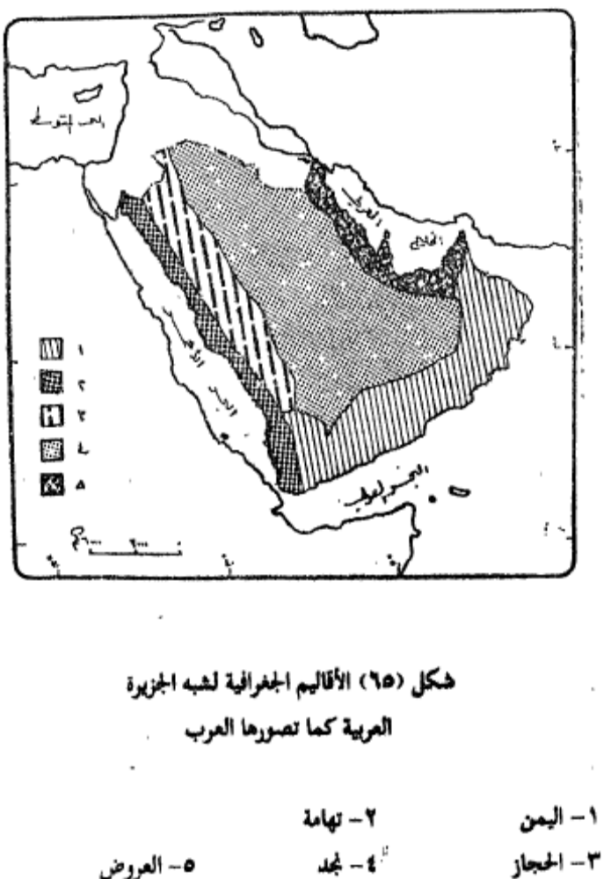
189

Slide 190
شبه الجزيرة العربية
وفى حال اتخاذ الصحراوية والجفاف كمعيار للتحديد، سنجد أن الحدود الشمالية ستمتد لتشمل كل المناطق الصحراوية بحيث تمتد الحدود مع الحافة الغربية لشط العرب، ووادي الفرات، ثم تمتد الحدود شرقا حتى دجله لتضم أرض الجزيرة، ثم تتجه شمالا مع دجله حتى التقائه بالزاب الصغير. وفى هذا التحديد سنجد أن العمود الفقري لشبه الجزيرة العربية هو سلسلة الجبال التي تمتد من جنوب سوريا في الشمال إلى اليمن في الجنوب وهى جبال السراة.
ويضم التقسيم الحالي 7 دول ( المملكة العربية السعودية، وسلطنة عمان والإمارات، والكويت، وقطر ، والبحرين، واليمن).
190

Slide 191
شبه الجزيرة العربية
ثانياً: العلاقات المكانية.
تقع شبه الجزيرة العربية في اقصى جنوبي غربي أسيا، وهذا الموقع له مغزى جغرافي وتاريخي، فهي تتوسط العالم القديم، وتتصل برا بآسيا وإفريقيا وأوروبا.
وتقع أيضا بين مسطحين مائيين كبيرين هما: المحيط الهندي في الجنوب، والبحر المتوسط في الشمال الغربي، وفيما بينهما تمتد اذرع مائية تتغلغل في اليابس في طرفي شبه الجزيرة، هما البحر الأحمر والذى زادت أهميته بعد شق قناة السويس، والخليج العربي.
ويتكامل موقع شبه الجزيرة مع مناخها وتضاريسها في إكسابها الشخصية الجغرافية المميزة، فالمرتفعات غير بعيدة من سواحل شبه الجزيرة العربية الشرقية والغربية والجنوبية، هذه الشخصية أهم ما يميزها اتجاه سكان شبه الجزيرة للاشتغال بالنشاط البحري، وأن يولوا وجوههم إلى خارج شبه الجزيرة إلى الإقليم الأسيوي والشواطئ الشرقية لإفريقيا.
191

Slide 192
شبه الجزيرة العربية
ولمناطق شبه الجزيرة العربية المختلفة دور حضاري واضح، كما كان لها دور أيضا في عالم التجارة بين الشرق والغرب، واذا اعتبرنا الطريق وسيلة نقل الحضارة، كما يعبر عن محاور اتصال أجزاء شبه الجزيرة العربية بالمناطق المجاورة، يحسن التوقف قليلا عند محاور الطرق التي عبرت شبه الجزيرة العربية واتصلت بها بالمناطق الحضارية المختلفة، وثمة بعض الملاحظات عن هذه الطرق أهمها: وجود مراكز رئيسة كانت بمثابة نقاط انطلاق للطرق، هذه المراكز تمثلت في الركن الجنوبي الغربي لشبه الجزيرة العربية وجنوبها لتنتهي إلى الساحل الشرقي للبحر المتوسط وخليج العقبة في مصر، وتمثل المحور الثاني أو نقاط البداية في مواني الخليج العربي حيث امتد شعاع الطرق منها إلى غرب شبه الجزيرة العربية، والى جنوبها وشمالها الغربي.
والملاحظة الثانية، تتمثل في تكامل الطرق البحرية مع الطرق البرية، هذا التكامل جاء نتيجة الموقع الجغرافي لشبه الجزيرة بين مسطحين بحريين، وامتداد عدد من الأذرع المائية داخل أرض شبه الجزيرة، ومع ذلك فقد حدث تنافس بين الطرق البرية والبحرية.
192

Slide 193
شبه الجزيرة العربية
ومن أهم الطرق القديمة في شبه الجزيرة العربية:
- الطريق البرى الغربي: وينافس الطريق البحري في البحر الأحمر، وتفوق عليه لكون العرب ليسوا تجار بحر بل هم تجار بر، بالإضافة إلى عدم صلاحية سواحل البحر الأحمر لإنشاء الموانئ.
ويبدأ الطريق من عدن جنوبا ويمتد شمالا مارا بعدة مراكز عمرانية والواحات خاصة شبوه وتمنع ومارب ونجران ومكة ويثرب والعلا، وعند البتراء يتفرع إلى فرعين، الأول يتجه إلى تدمر ، والأخر يتجه إلى الغرب نحو غزة والعريش. وأسهم هذا الطريق في نقل بضائع الهند وتجارة اليمن من اللبان والبخور إلى حوض البحر المتوسط
طريق مأرب – جرها: ويربط هذا الطريق مأرب بميناء جرها على الخليج العربي، ويقطع في جزء منه وادى الدواسر ويمر بالهفوف.
طريق جرها – البتراء: ويبدأ من جرها إلى الهفوف ثم إلى شمال اليمامة بالقرب من الرياض مارا ببريدة وتيماء.
193

Slide 194
شبه الجزيرة العربية
- طريق حضرموت - اليمامة: حيث ينتهى في العراق والشام بعد التقائه بالطريق الشرقي وبفرع الطريق الغربي.
الطريق البحري في البحر الأحمر: الذى يعبر باب المندب، وينتهى عند العقبة أو السويس الحالية.
طريق الخليج العربي: الذى تكمله مجموعة من الطرق البرية تصل الخليج العربي بالعراق والشام.
ثالثاً: التغيرات المناخية في الزمن الرابع والنتائج المترتبة عليها.
1- التغيرات المناخية:
تعرضت شبه الجزيرة العربية إلى تغيرات مناخية في البليوستوسين وإلى ذبذبات مناخية أيضا في الهولوسين، وهى في ذلك تشبه صحارى العالم الإسلامي أو نطاق العروض الوسطى بشكل عام. وقد ارتبطت التغيرات المناخية في البليوستوسين بأدوار الجليد والدفء في نطاق العروض العليا وتغير مواقع نظم الضغط ونطاقات الرياح الدائمة
194

Slide 195
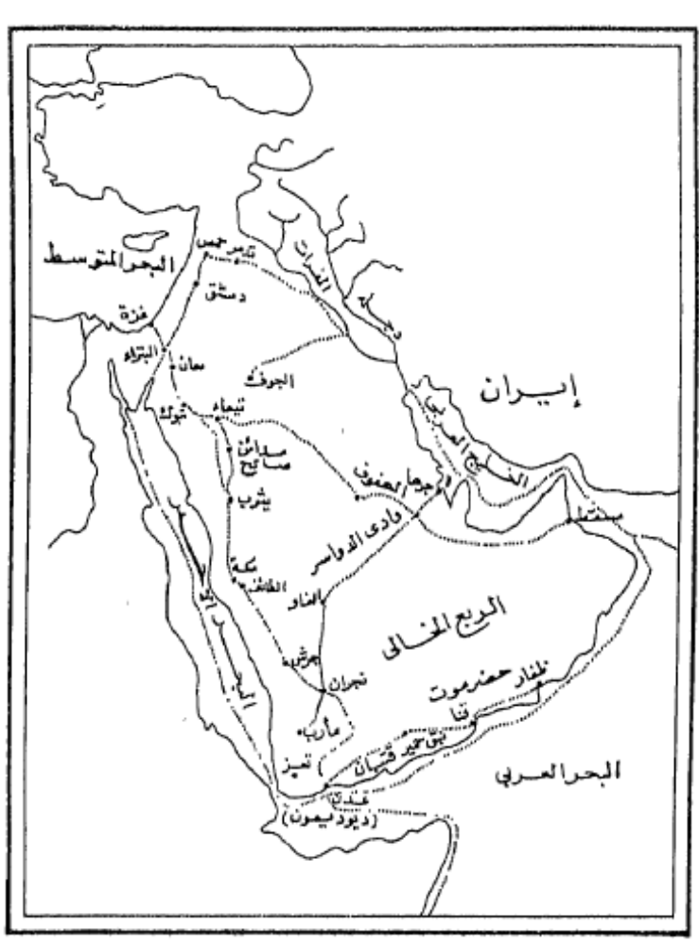
طرق القوافل القديمة والطرق البحرية في شبه الجزيرة العربية
195

Slide 196
شبه الجزيرة العربية
وقد أمكن التعرف على دورين للمطر يتخللهما فترة جفاف وذلك على النحو التالي:
الدور المطير الأول: ويتفق حدوثه مع البليوستوسين الأدنى، وهناك من يرى انه بدأ مع البليوستوسين الأعلى ، ويرجح معظم الدارسين أن الشبكة القديمة التي لازالت تقطع شبه الجزيرة العربية تنسب إلى هذا الدور، ومن أهمها وادى الرمة، ووادي حنيفة، ووادي الدواسر.
الدور المطير الثاني: يتفق مع البليوستوسين الأعلى، حيث عاد المطر بعد فترة جفاف أعقبت الدور المطير الأول، ويقف شاهدا على هذا الدور عدة أدلة أهمها المدرجات، كما عثر على تربة قديمة تمتد أسفل رمال الدهناء يبلغ سمك طبقتها العلوية من 20-30 سم، وطبقتها السفلية من 30-40 سم، ويتأكد حدوث هذا الدور المطير أيضاً من خلال بقايا أثار بحيرات في منطقة الربع الخالي تحمل أدلة على ارتفاع مناسيب مياهها مرتين، الأولى خلال هذا الدور والثانية عقب انتهاء البليوستوسين.
196

Slide 197
شبه الجزيرة العربية
فترة الجفاف البينية: نشطت فيها عوامل التعرية الهوائية، وأعادت ترسيب تكوينات الرمال، كما أزالت جزء من مدرجات الأودية، وأرسبتها في بطون هذه الأودية.
وبعد انتهاء الدور المطير الثاني، عاد الجفاف ونشطت الرياح مرة أخرى وأرسبت المفتتات الصخرية في أحواض الربع الخالي والنفود والدهناء والجافورة.
2- النتائج المترتبة على التغيرات المناخية:
أ- التغيرات الفيزيوجرافية: ترك المطر والجفاف بصماته واضحة فوق سطح شبه الجزيرة العربية من خلال عدة أدلة فيزيوجرافية أهما الأودية ( الرمة – الباطن – حنيفة – السهباء – الدواسر – حمض) والبحيرات الجافة أو ما يعبر عنها بالسبخات أو البلايا، وبحيرة لسان أهمها وتقف شاهدة على تعرض شبه الجزيرة العربية لأدوار مطيرة إبان البليوستوسين. والشطوط البحرية والشعاب المرجانية، والتكوينات الرملية التي تنشر في مساحات كبيرة من الجزيرة العربية وتعد أهم مظاهر الجفاف على سطح شبه الجزيرة العربية، وتظهر في صراء النفود شمالا، والدهناء في الجنوب الشرقي ، ثم منطقة الربع الخالي.
197

Slide 198
شبه الجزيرة العربية
ب- التغيرات الحيوية: أثر تتابع فترات المطر في توزيع النبات الطبيعي والحيوان البرى وتكوينات التربة، فكل فترة من فترات المطر أو الجفاف تميزت بتوزيع خاص للغطاء النباتي والحيوان البرى. ففي فترات المطر زاد نمو الأشجار في القسم الغربي بينما ظلت مناطق القلب صحراء، وتكونت التربة الحمراء واللومي والتي اتخذت كمقياس لحدوث المطر في مناطق تواجدها، وعاشت حيوانات الجاموس البرى وفرس النهر والبقر البرى والوضيحى والغزلان، أما في فترات الجفاف فكان النبات الطبيعي فقيرا ، وكانت الحيوانات من الأنواع صغيرة الحجم، وانتشرت التربة الملحية حول البحيرات القديمة التي تكونت في فترات المطر.
ج- الهجرات البشرية: بعد انتهاء الدور المطير الثاني، وحلول الجفاف، بدأت الجزيرة تشهد تحركات سكانية إلى المناطق المجاورة أو داخل شبه الجزيرة ذاتها، تلك هي سمة شبه الجزيرة فهي لا تطرد سكانها أبدا.
أما عن الهجرة الخارجية، فقد ارتبطت بالبوابات التي ربطت شبه الجزيرة بالأقاليم المجاورة حيث خرجت الجماعات من باب المندب غربا باتجاه إفريقيا إلى الحبشة ومنها إلى السودان. كما خرجت جماعات عبر سيناء في العصر الإسلامي إلى مصر ومنها إلى السودان، وكانت السودان هي المستودع للهجرات البشرية من شبه الجزيرة العربية.
198

Slide 199
شبه الجزيرة العربية
أما بشأن الهجرات أو التحركات الداخلية، فقد بدأها الكنعانيون حين خرجوا من شبه الجزيرة ليستقروا في فلسطين، ثم العموريين الذين رحلوا لفلسطين أيضا، وهناك الغساسنة الذين استقروا في الشام على تخوم الإمبراطورية الرومانية، وقد كان انهيار سد مأرب سبباً في هجرتهم، كما كان سبباً في الهجرة من أقصى جنوب غرب شبه الجزيرة إلى الحبشة ومنها إلى السودان.
رابعا: تطور الحضارة.
1- حضارات العصر الحجري القديم:
عثر على بقايا محدودة للحضارة الشيلية ( أقدم الحضارات) في بعض مواقع المملكة السعودية، كما عثر على مخلفات الحضارة الاشولية من الفأس اليدوية والمطارق في الدوادمي، وعفيف والطرف الجنوبي لحوض سكاكا. وعثر على مواقع لحضارات العصر الحجري القديم في الإحساء وقطر والبحرين.
199

Slide 200
شبه الجزيرة العربية
وعثر على أدلة للحضارة اللفواظية بالقرب من الوديان في وسط المملكة، وأيضا في الربع الخالي إلى الغرب من الدوادمي، وفى غرب الطائف وفى البحرين.
2- حضارات العصر الحجري المتوسط:
تتمثل حضارات هذا العصر في شبه الجزيرة فقط، في محجر للأدوات الحجرية ينسب إلى العصر الحجري المتوسط في الطرف الجنوبي لحوض سكاكا شمال المملكة العربية السعودية، ويعود ذلك إلى أن حضارات هذا العصر لم توجد إلا في المناطق التي شهدت تغيرا واضحا في المناخ من البرودة إلى الدفء في نطاق العروض العليا.
3- حضارات زراع ورعاة العصر الحجري الحديث:
من أبرز ملامح هذا العصر في شبه الجزيرة العربية، هو معرفة الزراعة، واستئناس الحيوان، والاستقرار في قرى صغيرة وجدت بقايا مبانيها في أكثر من موقع حضاري بالإضافة إلى معرفة صناعة الفخار، وتنفرد شبه الجزيرة في هذا العصر بحضارة رعوية خاصة بها، فهناك حضارة رعاة البال في نجد، وبشكل عام اقتصر توزيع حضارات العصر الحجري الحديث على القسمين الشمالي والأوسط، فقد عثر على مباني حجرية وأمكن موازاتها بحضارة العبيد في العراق. وقد توافر في الكويت عدة مواقع حضارية لحضارات العصر الحجري الحديث، خاصة في جزيرة فيلكا، وجزيرة أم النمل، والصليبخات والبرقان وكاظمة.
200

Slide 201
شبه الجزيرة العربية
كما قامت المواقع الحضارية في البحرين بدور حضاري مميز في عصر المعدن، ولاشك أن هذا الدور يستند على تاريخ أقدم يعود إلى العصر الحجري الحديث كما في (باربارا ، داداز).
وتعد الإمارات من أغنى مناطق شبه الجزيرة في البقايا الأثرية، التي تتواجد مبعثرة وتتميز بالانتشار حول أبو ظبى وعلى طول سواحل الخليج، ومن أهم المواقع الحضارية ( أم النار ، هيلي ، جبل حفيت، بديع بنت مسعود، القطارة ، المليحة ، مصفولة ، تل الأبرق، الدورة ، الدربحانة.
أما عن حضارات عصر المعدن في شبه الجزيرة العربية، فأهم ما يميزها الاتصال الحضاري بالمناطق المجاورة خاصة المواقع الحضارية في القسم الشرقي أو الجنوب الغربي.
201

Slide 202
بحمد الله
مع أطيب التمنيات بالتوفيق د. حسن مرزوق السيد محمود

